Slide 1
테스트-타임 메모리 계열 — Titans에서 Sleep까지, 그리고 서빙 비용
학습을 처음 보는 inference·systems 엔지니어를 위한 6편(Titans·Miras·Atlas·TNT·Nested Learning·Sleep) 해부 + 배포 비용 모델링
이승호 (SAIT) · 2시간 발표 + 30분 Q&A

Slide 2
목차
오늘 다룰 것 — 세 파트
A. Background
학습이 처음이라면
B. 논문 6편
핵심 발명 → 논거 → 증명
C. System modeling
우리 기여 — 서빙 비용
A1. 학습 한 바퀴 (2-layer MLP)
· forward→loss→backward→optimizer→update
A2. Optimizer의 역사 (수식)
· 계보 지도 → GD·SGD·Momentum
· Adagrad·RMSProp·Adam·AdamW
A3. 대안 계열 (개념별 1장)
· linear attention · DeltaNet · Gated DeltaNet
· SSM · Mamba · Mamba-2
B1. Titans
· test-time 신경망 메모리 · MAC/MAG/MAL
B2. Miras
· 4축 설계공간 (메모리=online 최적화)
B3. Atlas
· Omega rule · 용량 확장 · Muon
B4. TNT
· chunk 정렬 · global/local · serving
B5. Nested Learning / HOPE
· optimizer=memory · self-mod · CMS
B6. Sleep
· offline consolidation · Dreaming
C0. 방법론 (HATIR · HAT schema)
· 무엇으로 뽑았고 왜 신뢰할 수 있나
C1. pair thesis — decode=memory-bound
C2. 8개 가속기 크로스 측정
C3. HOPE-block roofline (H100 트윈)
C4. zHBM · HBM-PIM · SRAM scaling
C5. scaling 청사진

Slide 3
들어가기
이 세미나의 목적 · 범위 · 주의
목적·방향
inference·systems 엔지니어가 test-time memory 계열(Titans~Sleep)을 shape·비용 수준으로 이해한다. 각 논문의 핵심 발명을 먼저 보고 → 어떻게 구현·증명되는지 → 논문 간 framing이 이어지는 흐름 → 마지막에 이 배포 형태가 서빙에서 얼마나 드는지(우리 기여).
미리 알아둘 3가지 (읽는 규칙)
① 학습(pre-training)은 다루지 않는다
Titans 기반 모델을 처음부터 훈련하는 과정은 범위 밖. 이 계열의 test-time 동작과 서빙에 집중한다. (Background의 학습 설명은 '무엇을 배우는가'를 읽기 위한 최소한.)
② 논문에 구체 수치가 빠진 곳이 많다
모델 파라미터 shape·차원·학습 하이퍼 등 구체값이 명시 안 된 부분이 흔하다. 그림·설명에서 추론한 것은 '추론'으로, 본문에 있는 것은 '명시'로 구분해 표시한다.
③ 논문 1편만으론 불완전하다
한 논문의 설명이 스스로 완결되지 않아, 다른 논문(특히 HOPE)을 같이 봐야 이해되는 부분이 많다. 예: Titans의 투영 분리는 HOPE에서야 명시된다. 그래서 6편을 하나의 흐름으로 읽는다.

Slide 4
PART A
Background — 학습이 처음이라면

Slide 5
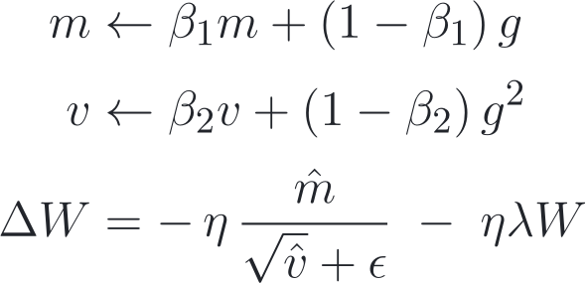
A1 · 학습 한 바퀴
2-layer MLP + head: forward → loss → backward → optimizer → update
① forward
matmul W₁
σ (GeLU)
matmul W₂
head W_h
L2 loss
x
[B, d_in]
h = W₁·x
[B, d_h]
a = σ(h)
[B, d_h]
o = W₂·a
[B, d_out]
z = head(o)
logits [B, V]
L
loss (scalar)
batch B개 샘플 동시 처리 · loss는 B개 평균(또는 합)으로 누적
② loss.backward() — autograd 역전파
출력 쪽 ∂L/∂z 부터 체인 룰로 거슬러 ∂L/∂W₂ → ∂L/∂a → ∂L/∂h → ∂L/∂W₁ 까지. 각 파라미터 W의 gradient g=∂L/∂W 를 구해 W.grad 에 채운다(순전파의 역순).
③ optimizer.step() — AdamW (g를 받아 '얼마나·어느 방향' 결정)
④ W ← W + ΔW
W₁, W₂, head 를 갱신.
optimizer.zero_grad()로 g 비우고
다음 batch로 → 반복.
← 1차 모멘텀 = 방향
← 2차 모멘텀 = 보폭
← decoupled weight decay
핵심 한 문장
학습 = ①forward 예측 → ②backward로 gradient(어디가 틀렸나) → ③optimizer로 가공(m,v)해 갱신량 → ④weight 이동. 이 계열은 ②③④를 '추론 중에도' 돌린다.

Slide 6
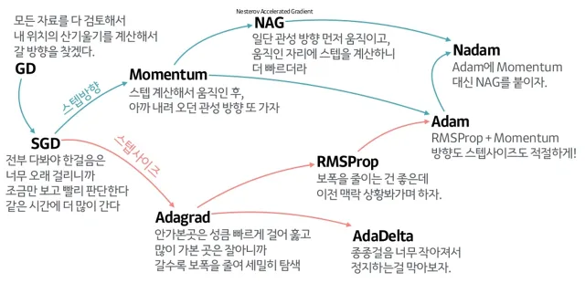
A2 · Optimizer의 역사
한 장으로 보는 직관 지도
파란 줄기 = '어느 방향으로'(관성)를 고치는 흐름 · 초록 줄기 = '얼마나(보폭)'를 고치는 흐름 → Adam이 둘을 합침. 다음 장부터 이 중 GD·SGD·Momentum·Adagrad·RMSProp·Adam·AdamW를 1페이지씩 수식과 함께.

Slide 7
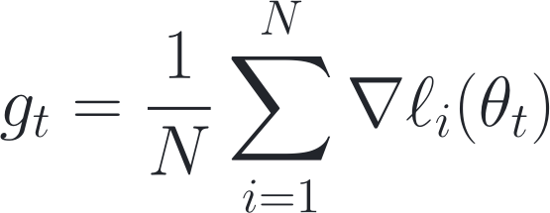

A2 · GD
GD · Gradient Descent (batch)
뿌리 — 가장 정확한 한 걸음
직관 (왜 이렇게?)
"모든 자료를 다 검토해서, 내 위치의 산 기울기를 계산해 갈 방향을 찾았다."
갱신 규칙 (수식)
전체 N개 데이터의 평균 gradient
η = learning rate (보폭)
이 optimizer가 해결한 것
손실을 가장 빨리 줄이는 방향(가장 가파른 내리막)을 데이터 전체로 정확히 계산한다.
남은 문제 → 다음
한 스텝마다 데이터 N개를 전부 봐야 함 → 너무 느리다. → SGD

Slide 8

A2 · SGD
SGD · Stochastic Gradient Descent
파란 줄기 — 속도
직관 (왜 이렇게?)
"전부 다 봐야 한 걸음은 너무 오래 걸리니까, 조금만 보고 빨리 판단한다. 같은 시간에 더 많이 간다."
갱신 규칙 (수식)
미니배치 B개만 사용 (|B| ≪ N)
이 optimizer가 해결한 것
스텝당 비용이 급감 → 같은 시간에 훨씬 많은 스텝. gradient noise가 얕은 지역최소 탈출에도 도움.
남은 문제 → 다음
gradient가 매 스텝 출렁여 지그재그. 방향도 보폭도 여전히 그대로. → Momentum · Adagrad

Slide 9


A2 · Momentum
Momentum · SGD with Momentum
파란 줄기 — '스텝 방향' 개선
직관 (왜 이렇게?)
"스텝을 계산해서 움직인 후, 아까 내려오던 관성 방향으로 또 가자."
갱신 규칙 (수식)
μ≈0.9, 과거 방향의 관성(누적)
이 optimizer가 해결한 것
일관된 방향은 누적 가속하고 출렁이는 성분은 상쇄 → 지그재그 완화, 좁은 골짜기를 빠르게 통과.
남은 문제 → 다음
보폭(스케일)은 아직 모든 좌표가 동일. '좌표별 보폭'은 아래 초록 줄기(Adagrad→RMSProp)가 맡고, 뒤에서 Adam이 방향과 합친다.

Slide 10

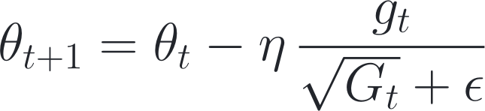
A2 · Adagrad
Adagrad · Adaptive Gradient
초록 줄기 — '스텝 사이즈' 개선
직관 (왜 이렇게?)
"안 가 본 곳은 성큼 빠르게 훑고, 많이 가 본 곳은 잘 가니까 갈수록 보폭을 줄여 세밀히 탐색."
갱신 규칙 (수식)
좌표별 gradient² 누적
좌표마다 다른 보폭
이 optimizer가 해결한 것
좌표마다 다른 learning rate — 드물게 큰 gradient(희소 feature)는 크게, 자주 큰 좌표는 작게.
남은 문제 → 다음
G_t가 단조 증가 → 분모가 계속 커져 보폭이 0으로 죽는다(학습 정지). → RMSProp

Slide 11
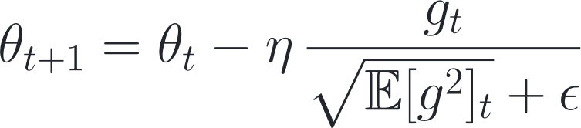
A2 · RMSProp
RMSProp · Root Mean Square Propagation
초록 줄기 — EMA로 보완
직관 (왜 이렇게?)
"보폭을 줄이는 건 좋은데, (전부 누적하지 말고) 최근 맥락을 봐 가며 하자."
갱신 규칙 (수식)
ρ≈0.9, 최근값 지수이동평균(EMA)
분모가 무한정 커지지 않음
이 optimizer가 해결한 것
합 대신 EMA → 분모가 무한정 커지지 않아 보폭이 죽지 않는다. 비정상(non-stationary) 목표에도 안정.
남은 문제 → 다음
방향(momentum)은 아직 안 씀. 초기(0에서 시작) 편향 보정도 없다. → Adam

Slide 12

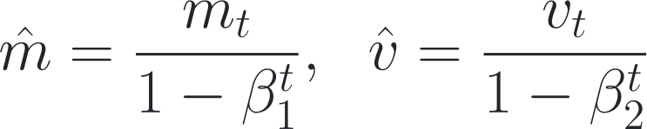
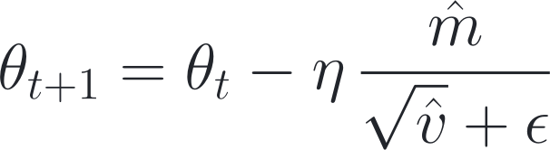
A2 · Adam
Adam · Adaptive Moment Estimation
두 줄기의 합류 ★
직관 (왜 이렇게?)
"RMSProp(보폭) + Momentum(방향)을 합치자 — 방향도 스텝 사이즈도 적절하게!"
갱신 규칙 (수식)
weight decay = L2 정규화를 gradient에 더함
방향 m · 보폭 v
초기 0-편향 보정
λθ가 m̂ 안에 섞여 1/√v̂로 스케일됨
이 optimizer가 해결한 것
방향(m) + 좌표별 보폭(v) + 편향 보정을 한 번에. 튜닝 거의 없이 잘 동작 → 사실상 표준. weight decay는 보통 L2로 적용(위 g_t).
남은 문제 → 다음
그런데 λθ가 √v̂로 나뉘어 좌표마다 다르게 적용 = 왜곡. 이 항을 밖으로 빼면? → AdamW

Slide 13
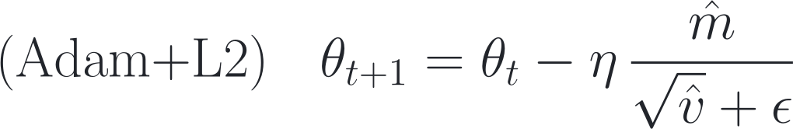
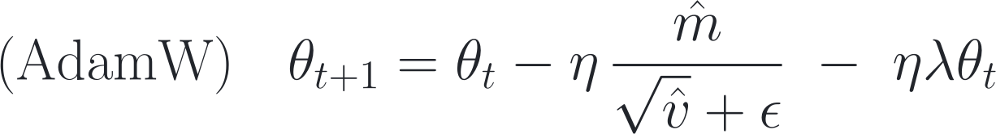
A2 · AdamW
AdamW ★ · Adam with decoupled Weight decay
종착점 — 오늘의 표준
직관 (왜 이렇게?)
"weight decay(정규화)를 gradient에 섞지 말고, weight에서 '직접' 빼자 — 그래야 좌표마다 똑같이 적용된다."
갱신 규칙 (수식)
g=∇L+λθ → λθ가 √v̂에 얽힘 (왜곡)
−ηλθ를 분리 → √v̂와 무관하게 일정
이 optimizer가 해결한 것
위 두 식의 차이 = 맨 끝 −ηλθ 항. AdamW는 decay를 adaptive 스케일(1/√v̂) 밖으로 빼 정규화가 좌표마다 일관 → 일반화↑. 오늘 LLM 표준.
남은 문제 → 다음
여기까지가 '표준 optimizer'. 이 계열 논문은 이 optimizer 자체를 memory로 재해석한다(HOPE). → Part B

Slide 14
A3 · 다른 접근들
왜 softmax attention을 벗어나나 — sequence를 '상태'로 압축하는 계열
softmax attention
• 문맥이 길수록 KV 캐시가 선형으로 증가(메모리 폭발)
• 토큰마다 전체를 다시 봄 → 계산 O(n²)
• 무엇을 '기억'할지 압축이 없다 — 전부 보관
고정 크기 '상태' S로 압축하는 RNN류
토큰마다 상태 S를 '어떤 규칙으로' 갱신하느냐가
계열을 가른다. 이 관점이 곧 Titans의
memory update(=test-time 학습)로 이어진다.
Linear Attention
S를 더하기만 (additive)
누적 간섭이 문제
DeltaNet → Gated
delta rule로 덮어쓰기·수정
+ forget gate
SSM · Mamba-2
구조화된 선형 recurrence
선택적 상태 갱신
공통 렌즈 — 다음 6개를 관통하는 한 문장
모두 "상태 S를 토큰마다 갱신하는 선형 recurrence"다. 규칙의 차이일 뿐 — 더하기(linear), 덮어쓰기(delta), 잊기(gated), 구조화(SSM). → Titans는 이 갱신을 '작은 신경망 메모리를 gradient로 학습'하는 것으로 승격시킨다(Part B).
* delta rule: 현재 상태가 key로 조회했을 때 내놓는 값과 목표 value의 '예측오차'만큼만 상태를 고치는 규칙. 손실 ½‖S·k − v‖²에 대한 gradient step 한 번과 같다.

Slide 15
A3 · 대안 (1/6)
Linear Attention · 선형 어텐션 (Katharopoulos 2020)
이게 푸는 문제
softmax attention은 계산 O(n²)이고 KV 캐시가 문맥 길이에 비례해 커진다. 이를 고정 크기 상태의 O(n) 순환식으로 바꾸고 싶다.
갱신식
기호의 의미
S_t : 상태 행렬 (d×d) = fast weights
φ(·) : 양수 feature map (커널)
k_t, v_t : key·value 벡터
q_t : query, o_t : 출력
물리적 의미
softmax의 '유사도 합'을 외적 φ(k)vᵀ의 누적으로 대체한다. 상태 S에 (key→value) 연상을 계속 더해, 고정 크기 상태로 무한 문맥을 요약.
이득
시간 O(n)·메모리 O(1)(문맥 무관). 순환 형태라 디코드가 토큰당 상수 비용.
한계 → 뒤에서 HOPE가 해결
그냥 '더하기'만 한다 → 오래된·충돌하는 연상이 누적 간섭(crosstalk)하고 용량이 포화. (덮어쓰기가 없음)

Slide 16
A3 · 대안 (2/6)
DeltaNet · 델타넷 (Schlag/Yang, delta rule)
이게 푸는 문제
linear attention의 '무한 누적 간섭'을 줄이자. 이미 저장된 연상을 덮어쓰거나 오차만큼 고치자.
갱신식
기호의 의미
S_{t-1}k_t : 지금 상태가 k_t에 내놓는 값
(S_{t-1}k_t − v_t) : 예측오차
β_t : 쓰기 강도(0~1) = learning rate
k_t kᵀ : 그 key 방향에만 갱신
물리적 의미
key k_t로 조회한 값을 목표 v_t에 가깝게 '오차만큼' 수정. 이는 손실 ½‖S·k_t − v_t‖²에 대한 gradient step 한 번(β=학습률)과 정확히 같다.
이득
기존 연상을 덮어써 간섭↓ → 같은 용량으로 더 정확한 회상.
한계 → 뒤에서 HOPE가 해결
오래된 기억을 '잊는' 장치가 없어 용량이 결국 포화한다. (forget이 없음)

Slide 17
A3 · 대안 (3/6)
Gated DeltaNet · 게이트 델타넷 (+forget)
이게 푸는 문제
DeltaNet엔 망각이 없어 용량이 포화한다. 오래된 기억을 서서히 감쇠(잊기)하자.
갱신식
기호의 의미
α_t : forget gate (0~1, 데이터 의존)
α_t·S_{t-1} : 상태 전체를 감쇠
β_t, k_t : DeltaNet과 동일
(S k − v) : 예측오차
물리적 의미
매 스텝 상태를 α_t배로 감쇠(오래된 기억 소거)한 뒤 delta rule로 새 정보를 기입. = decay(정규화)가 붙은 online gradient step.
이득
유한 용량을 재활용 → 긴 문맥에서도 안정, 최신 정보 반영.
한계 → 뒤에서 HOPE가 해결
갱신 규칙(무엇을·얼마나·잊을지)이 여전히 '고정된 손실·고정 학습률'. 규칙 자체를 학습하지는 못한다.

Slide 18
A3 · 대안 (4/6)
SSM (S4) · 상태공간 모델 (Structured State Space)
이게 푸는 문제
RNN은 순차적·불안정하고 attention은 O(n²). 긴 의존성을 '구조화된 선형 recurrence'로 안정적·병렬적으로 다루자.
갱신식
기호의 의미
h_t : 은닉 상태 (N차원)
A : 상태전이 (HiPPO 등으로 구조화)
B : 입력→상태, C : 상태→출력
x_t 입력, y_t 출력
물리적 의미
입력을 구조화된 선형 시스템의 상태에 누적. A의 구조(HiPPO)가 과거를 잘 요약하도록 설계돼, convolution으로 병렬 학습·recurrence로 O(1) 디코드.
이득
긴 의존성을 안정적으로 포착, 선형 시간, 병렬 학습 가능.
한계 → 뒤에서 HOPE가 해결
A,B,C가 입력과 무관(시간 불변) → 내용에 따라 '무엇을 기억할지' 선택하지 못한다.

Slide 19
A3 · 대안 (5/6)
Mamba (S6) · 선택적 SSM (Selective State Space)
이게 푸는 문제
SSM의 A,B,C가 고정이라 내용 선택이 안 된다. 상태 갱신을 입력에 따라 '선택적'으로 만들자.
갱신식
기호의 의미
Δ_t : 입력 의존 시간간격 = 게이트
B_t, C_t : 입력 의존 투영
Ā_t : 이산화된 상태전이
f(·) : 작은 투영망
물리적 의미
토큰마다 '얼마나 상태를 갱신·유지할지'를 입력이 정한다(selective). 중요한 토큰은 크게 반영, 무의미하면 건너뜀. hardware-aware 스캔으로 병렬.
이득
내용 기반 선택 → Transformer급 품질 + 선형 시간, 초장문 처리.
한계 → 뒤에서 HOPE가 해결
여전히 상태 갱신이 '고정된 선형식 + 선택 게이트'. 메모리를 gradient로 '학습'하지는 않는다.

Slide 20
A3 · 대안 (6/6)
Mamba-2 (SSD) · State-Space Duality
이게 푸는 문제
attention과 SSM이 따로 논다. 둘을 이론으로 잇고(duality), 텐서코어로 더 빠르게 만들자.
갱신식
기호의 의미
L : 하삼각 마스크 (decay 구조)
C Bᵀ : attention 유사 행렬
∘ : 원소곱(Hadamard)
X 입력, Y 출력
물리적 의미
SSM의 순환식이 '마스킹된 attention'과 수학적으로 등가(duality)임을 보인다 → 훨씬 큰 상태를 텐서코어 친화적으로 빠르게 구현.
이득
attention의 표현력 + SSM의 선형성. 큰 상태를 고속 처리.
한계 → 뒤에서 HOPE가 해결
여전히 '고정 규칙'의 선형 recurrence. "sequence layer = 상태 갱신 규칙" 관점만 확립 — 규칙을 학습으로 승격하는 건 Titans~HOPE의 몫.

Slide 21
PART B
논문 6편 — 핵심 발명 먼저, 그다음 어떻게 증명했나

Slide 22
B1 · Titans (2501.00663)
Titans — test-time에 학습되는 신경망 메모리
핵심 발명 / 주장
1
문맥을 KV에 쌓지 말고, test-time에 '학습되는' deep neural memory(작은 MLP)에 압축한다
attention의 O(n²)·KV 폭발 대신, 고정 크기 신경망이 무엇을 기억할지 스스로 학습
2
무엇을·얼마나 기억할지 = surprise(gradient) + momentum(과거 surprise) + forgetting(decay)
예측이 놀라운(=gradient 큰) 토큰을 더 기억, 관성으로 이어가고, 오래된 건 잊는다
3
메모리를 아키텍처에 꽂는 3가지 방식: MAC · MAG · MAL
persistent(작업기억) + core(attention) + contextual(장기 메모리)의 결합 방식 차이
논거 흐름
linear/KV의 용량·간섭 한계 → 메모리를 '학습되는 MLP'로 → 무엇을 배우나=k→v 연상(‖M(k)−v‖²) → 얼마나=surprise+momentum+forget → 병렬화=momentum을 associative scan으로 → 어디에 꽂나=MAC/MAG/MAL
증명 (뒤에서 논문 그림·표로)
언어모델링 perplexity · NIAH(needle) · BABILong(초장문 추론)에서 baseline 상회, 메모리 깊을수록 개선

Slide 23
B1 · Titans — 문제
효율이 절실한 바로 그 자리(긴 문맥)에서 품질이 무너진다
attention (정확하지만 비쌈)
토큰마다 과거 전체를 다시 본다 → 계산 O(n²), KV 캐시가 길이에 비례해 증가. 무한정 길게는 불가능.
linear recurrent (싸지만 압축)
Mamba·DeltaNet: 길이에 비례하는 싼 비용. 그러나 과거 전체를 '고정 크기 state 하나'에 눌러 담는다.
근본 모순
싼 비용이 가장 절실한 구간 = 아주 긴 문맥. 그런데 긴 문맥일수록 작은 state에 제대로 안 담긴다 → 효율이 필요한 자리에서 품질이 무너지도록 설계돼 있다.
직전 시도 TTT의 3가지 결핍
state를 작은 모델 weights로 보고 gradient로 갱신 — LM 스케일에서 처음 작동. 그러나:
① 지우기가 없다 (순수 SGD → write만 무한 누적 → 포화)
② optimizer가 기억을 못 한다 (토큰마다 자기 gradient 하나만 반영)
③ deep memory의 이득을 실험으로 답하지 않았다
다른 한쪽 — DeltaNet 계열
memory를 matrix로 묶어 '정확한 병렬 학습 공식'을 얻음. Gated DeltaNet은 forget gate까지 추가.
그러나 딜레마: '표현력 있는 갱신 규칙 + 깊은 비선형 memory'와 '병렬 학습 가능성'이 양립 불가처럼 보였다.
→ 그 가운데가 비어 있었다.
Titans의 자리
표현력(깊은 비선형 memory + 똑똑한 갱신 규칙)과 병렬 학습 가능성을 동시에 — 그 '빈 가운데'를 채운다.

Slide 24
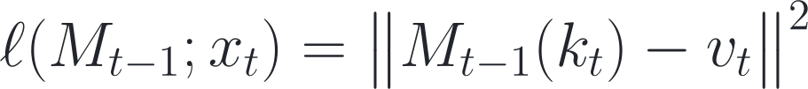
B1 · Titans — 아이디어
memory = 작은 신경망의 weights, 그 weights가 recurrent state
관점: 모든 sequence 모델을 세 요소로 분해
memory 구조 · write(갱신) 연산 · read(검색) 연산. 질문: test-time에 memory를 gradient로 갱신하고 그 규칙을 잘 설계하면 고정 state의 한계를 넘을 수 있지 않을까?
memory가 푸는 문제 = associative memory regression
작은 MLP(long-term memory module, LMM)의 weights = state.
토큰을 key/value로 투영하고, memory가 key를 넣으면 value를 재생하도록 학습:
결정적 구분 — 두 층위
key/value/query 투영 weights = inner 문제의 hyperparameter.
→ inference 중엔 절대 안 움직이고 pre-training 값으로 고정.
실제로 매 토큰 움직이는 건 memory의 weights뿐이다.
무엇을 얼마나 세게 외울까 = surprise
지금 토큰이 이미 저장된 내용을 얼마나 '위반'하는가.
= 손실의 gradient 크기.
gradient가 클수록 새롭고 예상 밖 → 더 세게 외운다.
왜 이게 새로운가
고정 state(벡터/행렬)를 '학습되는 신경망'으로 바꾸고, 무엇을 기억할지를 '손실의 gradient'가 정하게 했다. 뒤 논문들이 이 손실·규칙·구조를 각각 일반화한다.

Slide 25



B1 · Titans — 방법
write 연산 = 'momentum + weight decay가 붙은 gradient descent 한 스텝'
master update (η, θ, α는 상수가 아니라 토큰마다 학습된 gate)
왜 momentum인가
큰 surprise 직후엔 손실이 이미 낮아 gradient가 급감 → 이어지는 중요한 토큰이 약하게 저장됨. 과거 surprise를 buffer에 누적해 '놀란 시간대 전체'를 기억.
① surprise = 지금 토큰의 gradient (놀라움)
② momentum = 과거 surprise 누적(놀란 직후도 기억)
왜 weight decay인가
수백만 토큰을 다루면 깊은 memory도 포화. α_t배만 남겨 잊는다. 이는 Mamba-2·GLA·Gated DeltaNet의 gate를 '임의의 깊은 memory'로 일반화한 것.
③ weight decay = α로 오래된 기억 감쇠(잊기)
read = query q_t를 갱신된 memory에 통과
첫 번째 발명
optimizer의 내부 state(momentum buffer S_t)를 sequence 레이어의 recurrent state로 '승격'시켰다. ablation 기여도: weight decay > momentum.
A2와의 정확한 대응
이 세 식은 A2의 'momentum + weight decay가 붙은 gradient descent'와 글자 그대로 같은 모양이다.
다만 대상이 '모델 파라미터'가 아니라 '추론 중 memory M'이다 — 학습(training)의 도구를 추론(inference) 안으로 가져왔다.

Slide 26
B1 · Titans — outer vs inner loop
그 gate들은 대체 누가 학습하나? — 두 개의 loop
바깥 loop = 평범한 pre-training (딱 한 번, 배포 후 동결)
학습 대상: key/value/query 투영, gate를 뱉는 head, persistent token, attention 블록, 그리고 memory의 '초기 상태'.
도구: AdamW · 대량 데이터.
→ 이 전부가 배포 뒤엔 고정(frozen).
안쪽 loop = memory weights 갱신 (매 토큰, inference 중에도)
sequence마다 진화하는 텐서는 딱 둘: memory weights W_t 와 momentum buffer S_t.
나머지는 전부 동결.
→ 매 토큰 memory를 고쳐 쓴다.
가장 중요한 사실 — outer gradient가 unroll된 inner update를 '관통'한다
key 투영을 조금 바꾸면 → 매 토큰 inner gradient가 바뀌고 → memory 궤적 전체가 바뀌어 → 최종 손실이 바뀐다. 그 연쇄 전체의 gradient가 투영을 학습시킨다. (= 'optimizer를 미분한다')
gate에 대한 답
η·β·α의 '값'은 inference 중 매 토큰 새로 계산되지만, 그 값을 만드는 '함수'는 pre-training에서만 학습되고 이후 동결. 학습은 함수를 만들고, inference는 그 함수로 memory를 고쳐 쓴다.
그 결과 — decode의 정의가 바뀐다
더는 'read-only forward + KV append'가 아니라 forward + backward(gradient) + optimizer step + read. backward가 decode 안으로 들어온다. (→ Part C에서 이 비용을 잰다.)

Slide 27
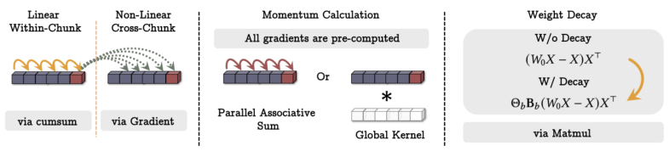
B1 · Titans — 병렬화
매 토큰 순차 gradient는 가속기 최악 → chunkwise로 GEMM화
핵심 트릭
sequence를 크기 C의 chunk로 자르고, chunk 안 모든 gradient를 'chunk 시작 시점의 동결된 weights'에서 한꺼번에 평가 → C개를 동시에 = GEMM 2개. C가 write GEMM의 내적 차원 = arithmetic intensity의 손잡이.
세 조각
• chunk 안 갱신은 linear → cumsum, 경계 재진입은 nonlinear → gradient
• momentum buffer = 1차 선형 recurrence → Mamba의 selective scan과 같은 모양 → parallel scan(log-depth)
• weight decay = 누적 곱을 대각으로 접은 matmul로 흡수
Figure 1 — chunk 안은 병렬, chunk 경계만 비선형 재진입
출처: 2501.00663 Fig.1
핵심 협상
chunk 안은 linear라서 병렬, chunk 사이는 nonlinear라서 표현력. 순차 임계경로가 L이 아니라 L/C번의 MLP 적용으로 줄고, 그 비선형 경계가 표현력의 근거. (DeltaNet이 closed-form 위해 전부 linear로 남은 것과 의도적으로 다른 선택.)

Slide 28
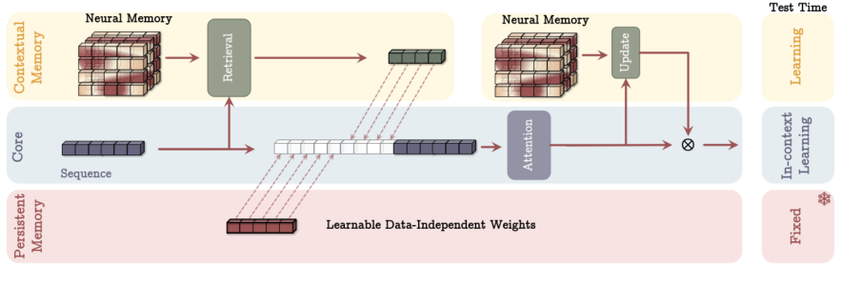
B1 · Titans — 합성
attention(정밀 단기) + LMM(서서히 잊는 장기)을 합치는 3가지
MAC (Memory as Context) — 가장 강함
contextual 갈래가 과거를 검색해 현재 입력 앞에 붙이고, attention이 '검색된 역사 + 현재'를 함께 본다 → 장기 정보 필요 여부를 토큰 단위로 판단. attention이 write filter 역할.
MAG · MAL
MAG: sliding-window attention과 LMM을 병렬로 돌려 gate로 섞음. MAL: LMM을 attention 앞 레이어로 직렬 — 논문이 '가장 약함'이라 명시(파이프라인 힘이 각 단으로 상한).
숨은 한 방
H3 이래 대부분의 기존 hybrid(Samba·Griffin)가 사실상 MAL 모양 → 'MAC/MAG > MAL' 결과는 hybrid 설계 관행 자체에 대한 기소장.
Figure 2 — MAC: 검색한 과거를 현재 앞에 붙여 attention이 함께 봄
출처: 2501.00663 Fig.2
세 갈래 (공통)
persistent(입력 독립·동결 작업기억) + core(단기 attention·ICL) + long-term memory(위 식으로 test-time 학습).
test-time 역할 분담
memory = 여전히 학습 중 · attention = in-context learning · persistent = 고정. (그림의 눈송이 = 동결.)

Slide 29
B1 · Titans — MAC 블록의 chunk-C 병렬 계산
forward+backward를 gate out까지 · shape 명시 (선형 메모리 기준)
shape: X∈ℝ^{C×d}(청크 C토큰) · W_Q,W_K,W_V∈ℝ^{d×d} · 메모리 M^{(t)}∈ℝ^{d×d}(청크 시작, frozen) · persistent P∈ℝ^{N_p×d} · gate w_η,w_α,w_θ∈ℝ^{d}
①
병렬 GEMM — gate 산출
②
병렬 (read)
③
병렬 (attention)
④
병렬 — 예측오차 E
⑤
= backward, GEMM 1회
⑥
순차 임계경로 (scan)
⑦
cumprod→matmul
⑧
병렬 — 최종 출력
핵심 — 왜 '동시에' 되나 (backward의 병렬화)
C개 토큰의 gradient(⑤)를 모두 '같은 chunk-start 메모리 M^{(t)}'에서 평가하므로 순차 backprop이 아니라 GEMM 1회(G=(θ⊙E)ᵀK̂)로 병렬화. 유일한 순차 임계경로는 ⑥ momentum scan(깊이 log C). deep(MLP) 메모리도 골격 동일 — 각 층 gradient를 chunk 시작 가중치에서 batched backprop. (선형 메모리 기준 shape 전개 — 원논문 Fig.1 chunkwise 병렬화의 shape화, 일부 추론.)

Slide 30
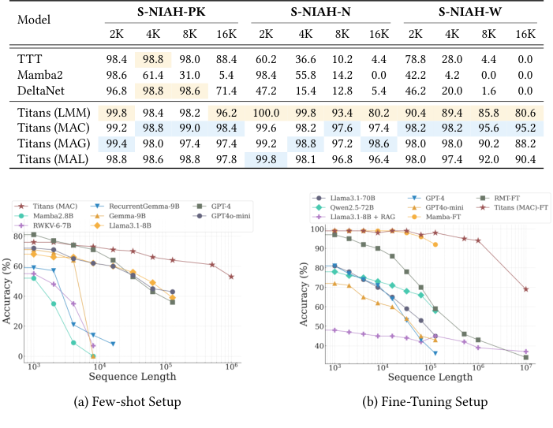
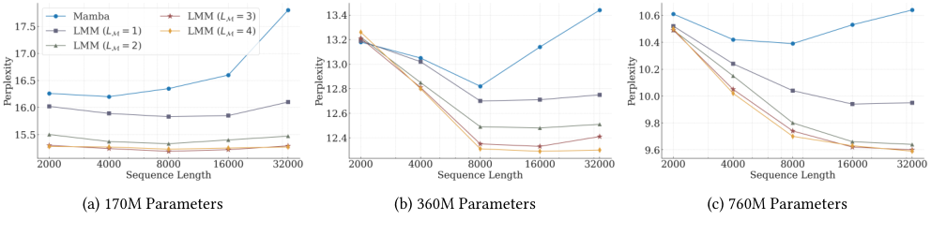
B1 · Titans — 결과
state가 길이에 무관하게 일정 → 초장문에서 훨씬 큰 모델을 이긴다
Figure 6 — BABILong: MAC가 GPT-4·Mamba 2.8B·RWKV 7B를 앞섬(적은 파라미터로)
출처: 2501.00663 Fig.6
Figure 7 — 메모리 깊이(1→4층)↑ → 모든 길이에서 perplexity↓
출처: 2501.00663 Fig.7
읽는 법 (정직성: 방향·비율 위주)
• S-NIAH: Titans는 2K~16K 전 구간 높은 정확도. Mamba-2는 긴 구간 붕괴(얕은 state), DeltaNet은 과제별 붕괴(forget 없음), TTT는 처짐(retention gate 없음) — 세 성분이 각 경쟁자를 이긴 이유와 일치.
• fine-tuning BABILong: 작은 MAC가 파라미터 ~70배인 Llama3.1-8B/70B·Qwen2.5-72B를 넘어 2M 토큰 너머까지 유지. (비통제 비교라 인과는 ablation 범위에서만 주장.)

Slide 31
B1 · Titans — 한계 & 다음
point design이 분해되어 좌표계가 된다 → Miras
정직한 한계 5가지
① point design — 왜 하필 제곱오차 손실? 왜 SGD+momentum+decay? 논거 없음.
② 미명시 세부 — gate 함수형·memory 폭·chunk 크기(v1 부재).
③ 근사 비용 미측정 — chunk 안 gradient는 stale, chunk sweep 없음. train(chunk)/serve(토큰) 불일치 제기조차 안 됨 (→ TNT의 출발점).
④ 표현력 정리에 증명 없음.
⑤ 증거가 전부 ≤760M·4K 훈련길이. decode wall-clock 수치는 전무(→ Part C).
시스템 관점 핵심 교환
state가 길이에 무관하게 일정 (memory weights + momentum buffer = 고정 크기).
KV cache는 길이에 비례 → 2M 토큰 능력이 정확히 이 교환 위에 섬. 대가: momentum이 state 2배, decode가 read-modify-write.
다음으로의 연결 — Miras
Appendix C가 Gated DeltaNet·Longhorn·RWKV-7·TTT를 전부 자기 update의 특수 사례로 '회수'.
momentum 끄면 Gated DeltaNet, forget+momentum 끄면 TTT …
→ 계보 전체가 '하나의 설계 공간의 점들'. 그 좌표축을 명명한 것이 Miras.
한 줄 요약
Titans = memory를 weights로 보고, surprise를 gradient로 정의, momentum으로 시간 흐름, weight decay로 잊기, 깊은 MLP에 넣고도 chunkwise로 병렬 학습. 남은 질문(왜 이 손실? 왜 이 규칙?)이 Miras·Atlas·HOPE로 이어진다.

Slide 32
B1 · Titans — 개념 wrap-up
여기서 얻을 핵심 개념
test-time memorization
추론 중에도 gradient로 메모리를 계속 학습(학습 도구를 추론 안으로).
neural memory (LMM)
메모리 = 작은 MLP의 weights, 그 weights가 곧 recurrent state.
surprise = gradient
지금 토큰이 얼마나 놀라운가 = 손실의 gradient 크기 → 클수록 세게 저장.
momentum = surprise memory
과거 surprise 누적. optimizer 내부 state를 sequence의 recurrent state로 승격.
forgetting / weight decay
α로 오래된 기억 감쇠. Mamba-2·GDN의 gate를 깊은 memory로 일반화.
outer vs inner loop
gate '함수'는 pre-training에서 고정, '값'은 추론 중 매 토큰. decode=fwd+bwd+update+read.
chunkwise 병렬화
chunk 안 gradient를 chunk-start 가중치에서 동시 평가 → GEMM/scan. C=arithmetic intensity.
MAC/MAG/MAL · 일정 state
메모리를 아키텍처에 꽂는 3방식. state는 문맥 길이와 무관하게 일정(vs KV cache).
한 문장으로
메모리를 weights로 보고 surprise(gradient)+momentum+forget으로 test-time에 학습 — 깊은 MLP인데도 chunkwise로 병렬화.

Slide 33
B2 · Miras (2504.13173)
Miras — 메모리는 하나의 online 최적화; 4축 설계공간
핵심 발명 / 주장
1
sequence layer = 하나의 online 최적화 문제로 통일해 볼 수 있다
Titans·DeltaNet·linear attention 등은 모두 '어떤 목적을 어떤 규칙으로 최소화하나'의 특수해
2
설계는 4개의 축으로 분해된다: attentional bias · retention · architecture · algorithm
① 무엇을 기억(손실) ② 무엇을 잊기(retention) ③ 메모리 구조 ④ 갱신 알고리즘
3
이 축에서 새 인스턴스를 만든다: Moneta · Yaad · Memora (FTRL·Learning-Retaining)
발명이라기보다 '설계 공간의 존재 증명 + 각 축의 효과를 실험으로 확인'
논거 흐름
Titans 재해석(surprise=attentional bias, forget=retention) → 축을 일반화 → 손실을 L2에서 Lp/robust로, retention을 다양하게 → 새 조합 Moneta/Yaad/Memora → 축별 ablation
증명 (뒤에서 논문 그림·표로)
모델 크기·문맥 길이 스케일링(Fig.3), 손실차수 p·retention q의 효과(Fig.4)로 각 축이 실제로 성능을 가른다

Slide 34
B2 · Miras — 문제와 두 관찰
Titans는 한 점만 찍고 끝났다 — 왜 L2? 왜 momentum? forgetting이 맞나?
문제 — 특수 사례는 보였는데 '일반형의 좌표축'이 공백
Titans는 존재 증명이었지만 3가지에 답하지 않았다: ① 왜 L2 loss(내부 목적함수)? ② 왜 momentum·weight decay(딥러닝 관행을 그냥 이식)? ③ forgetting이 옳은 개념인가?
Titans 스스로 'L2 너머의 목적함수'와 '더 나은 optimizer'를 open problem으로 남겼다.
관찰 1 — 전부 associative memory
거의 모든 시퀀스 모델 = key를 넣으면 value를 돌려주는 연상 메모리.
내부 목적함수는 단 2종뿐이었다: dot-product 유사도 / L2 regression.
이 내부 loss를 attentional bias로 명명 = '이 메모리가 무엇을 우선해서 기억하는가'.
관찰 2 — forgetting은 없다, retention만 있다
기존 forget gate = 전부 L2 정규화의 특수형.
하는 일은 '지우기'가 아니라 '새것 배우기 vs 이전 상태 머무르기'의 저울질 — 모델은 유지하지 않기로 결정할 뿐.
→ forget gate를 retention gate로 개명.
→ 이어지는 결론
이 두 관찰을 밀고 나가면 시퀀스 모델 설계가 4개의 독립적 축으로 분해된다. '시퀀스 모델 = 무언가를 최소화하는 연상 메모리'.

Slide 35
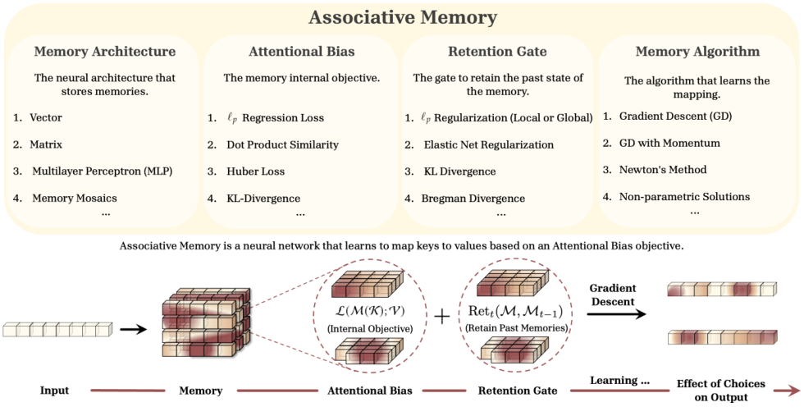
B2 · Miras — 4축 설계공간
메모리를 4개의 독립적 '선택'으로 분해 — retention이 결정적 레버
① Memory architecture
메모리 구조 — vector · matrix · deep MLP.
② Attentional bias
무엇을 우선해 기억? = 내부 목적함수 L. dot-product·L2·Lp·robust.
③ Retention gate
새것 배우기 vs 옛것 유지의 균형. long-context를 좌우하는 결정적 레버.
④ Memory learning algorithm
그 목적을 어떻게 푸나 — GD·momentum·Newton·closed-form.
Figure 1 — 매 token 최소화되는 안쪽 목적 = attentional bias + retention, GD로 푼다
출처: 2504.13173 Fig.1
의의
Titans를 특수점으로 품는 지도. '무엇을 바꾸면 무엇이 좋아지나'를 조직적으로 탐색 가능하게 했다. 이후 모든 논문이 이 어휘로 자기 위치를 설명한다.

Slide 36
B2 · Miras — 전부가 이 공간의 점
attentional bias 하나만 바꿔도 기존 모델들이 재유도된다
bias = dot-product → '덧쓰기'
'비슷한 key에 비례해 크게 써라' → 순수하게 더하기만 하는 write.
= linear attention · RetNet · Mamba-2 (옛 Hebbian 덧쓰기).
bias = L2 regression → '고쳐쓰기'
'이미 있던 걸 고쳐 써라' → 예측오차만큼 수정.
= DeltaNet · Gated DeltaNet · RWKV-7. (A3의 '덧쓰기→고쳐쓰기'가 '목적함수만 바꿨을 뿐'으로 압축.)
softmax attention도 이 공간의 한 점
L2 regression을 '압축 없이 비모수적'으로 푼 극한 → retention이 없다 → state(KV cache)가 계속 커진다.
attention의 메모리가 길이에 선형으로 느는 이유 = '압축하지 않는 연상 메모리이기 때문'으로 설명된다.
한 문장 정리 + 정직성
덧쓰기(linear)·고쳐쓰기(delta)·안 압축(softmax)이 전부 'attentional bias 축의 세 좌표'로 통일된다.
다만 이 표의 등호는 '원 설계 방정식' 수준의 동일시다. retention 열의 L2는 세부가 다른 gate들을 뭉뚱그린 것 — 분류학으론 정확하되 구현 완전등가로 읽으면 과독(논문 각주도 이 해상도 한계를 인정).

Slide 37
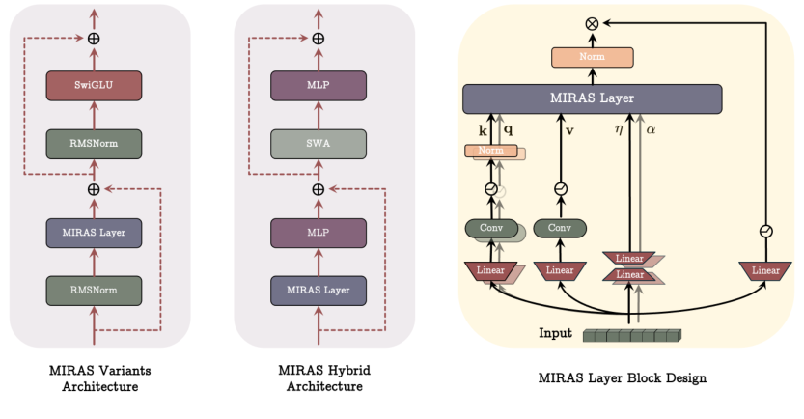
B2 · Miras — 빈 칸을 채운 3모델
bias·retention 축에 새 선택지를 넣다 (optimizer는 일부러 plain GD)
Moneta — Lp loss
Lp(p=3)로 잘 안 떠오르는 '놀라운 token'에 L2보다 날카로운 기억 압력 + Lq(q=4) 정규화로 메모리 norm을 통제된 껍질에 붙잡음.
Yaad — Huber loss (robust)
오차가 학습된 threshold보다 크면(=outlier token) 그 크기를 깎아 기억 → 노이즈·적대 구간이 자기 크기만큼 메모리를 흔들지 못한다.
Memora — KL retention (가장 우아)
retention을 KL divergence로 → 메모리를 확률 simplex에 가둠. 갱신이 softmax 형태라 state가 항상 양수·합=1.
→ 문맥이 아무리 길어도 state가 발산 불가 (retention-as-renormalization).
Figure 2 — Moneta/Yaad/Memora: recurrent · SWA hybrid · layer 설계
출처: 2504.13173 Fig.2
실험 설계 의도
셋 다 optimizer는 plain GD(momentum 일부러 제거) — expressivity를 optimizer가 아니라 '목적함수와 retention'에 싣고 그 효과만 보려는 통제.

Slide 38
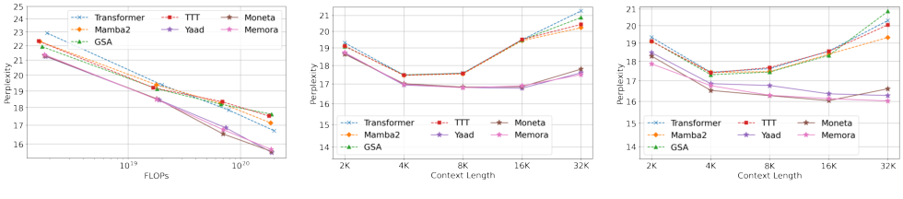
B2 · Miras — 결과
attention 한 layer도 안 쓰고 attention-hybrid를 이긴다
헤드라인
더 나은 bias+retention이면 attention 없이도 hybrid를 이긴다. 1.3B/100B token에서 순수 recurrent Yaad가 Gated DeltaNet은 물론 hybrid Samba·GDN-H2까지 perplexity에서 이겼다.
ablation의 교훈
p(bias)를 바꾸면 성능은 오르내리나 scaling 모양은 불변. q(retention)를 바꾸면 scaling 패턴 자체가 바뀐다 → 기여순위 retention > deep memory > bias.
Figure 3 — scaling: baseline은 16K 넘으면 perplexity 도로 상승, 세 변형은 완만 유지
출처: 2504.13173 Fig.3
'retention이 결정적 레버'의 직접 증거 + 정직한 한계
위 ablation이 관찰 2(retention이 핵심)의 가장 직접적 증거. 한계: 실증이 1.3B·100B token에서 멈춘다. 7B+·RLHF 후·exact-copy recall 실무에서도 순서가 유지되는지는 미답, 효율 증거도 FLOPs 곡선 하나뿐(wall-clock 없음).

Slide 39
B2 · Miras — 요약 & 다음
진짜 기여는 세 모델이 아니라 좌표계 → Atlas가 빈 축을 채우러 간다
진짜 기여 = 좌표계
Moneta/Yaad/Memora 수치는 1.3B에서 멈추지만, attentional bias·retention gate·4축이라는 '어휘'는 이후 모든 논문이 무상으로 가져다 쓴다. Titans=존재 증명, Miras=그 move가 연 공간의 좌표계.
Miras가 다음 논문에 넘긴 숙제 3가지 = Atlas의 목차
① 비어 있는 optimizer 축 — 세 모델 다 plain GD(momentum 제거). 더 나은 optimizer(Titans momentum·Newton법)가 새 bias·gate와 합쳐지면? → Atlas는 inner loop에 Muon을 심는다.
② token 단위 목적함수 — 목적함수가 여전히 'token 하나'만 본다. 최근 여러 token이 함께 잘 저장됐는지 아무도 안 물음. → Atlas는 Omega rule(최근 여러 token 함께 최적화)을 도입.
③ capacity 이론 부재 — online 최적화 도구를 통째로 수입했지만 그 보증이 요구하는 convexity를 2-layer MLP가 깬다. → Atlas는 정식 capacity 이론을 붙인다.
한 줄
Miras가 지도를 그렸다면, Atlas는 그 지도의 '빈 축'을 최적화 이론으로 채우러 간다.

Slide 40
B2 · Miras — 개념 wrap-up
여기서 얻을 핵심 개념
associative memory 관점
시퀀스 모델 = key→value 연상 = 무언가를 최소화하는 online 최적화.
attentional bias
내부 목적함수 L = '무엇을 우선해 기억하나'. dot-product·L2·Lp·robust.
retention (not forgetting)
'지우기'가 아니라 '유지 vs 학습'의 저울질. long-context를 좌우하는 결정적 레버.
4축 설계공간
architecture · attentional bias · retention · learning algorithm.
전부가 이 공간의 점
덧쓰기(dot-product)·고쳐쓰기(L2)·비압축(softmax)이 bias 축의 세 좌표.
softmax = 비압축 극한
L2를 비모수적으로 푼 극한 → retention 없음 → KV가 길이에 비례 증가.
Moneta/Yaad/Memora
Lp / Huber(robust) / KL(simplex) 인스턴스. optimizer는 일부러 plain GD.
retention-as-renormalization
KL retention(Memora)은 softmax 갱신 → state가 항상 정규화되어 발산 불가.
한 문장으로
시퀀스 모델을 4축으로 분해한 '지도' — 무엇을·무엇을 잊고·어떤 구조로·어떤 알고리즘으로. 이후 모든 논문의 좌표계.

Slide 41
B3 · Atlas (2505.23735)
Atlas — 토큰이 아니라 '문맥'을 기억하고, 용량을 키운다
핵심 발명 / 주장
1
Omega rule: 개별 토큰이 아니라 sliding-window '문맥 전체'를 한 번에 기억
γ_{t,i} 가중으로 최근 c개 토큰을 함께 최적화 — 'learning to memorize the context'
2
feature map φ_p로 메모리 용량을 matrix 한계(√params) 너머 d^p까지 확장
polynomial feature map으로 표현력↑ (softmax는 사실상 무한 용량의 극단)
3
메모리 학습을 GD가 아니라 Muon(근사 2차) optimizer로
곡률 정보를 써 더 잘·빠르게 메모리를 적합 — A2의 optimizer 발전을 메모리 학습에 적용
논거 흐름
메모리 용량이 병목(Titans Fig.7의 연장) → Hopfield 용량 이론 → feature map 투영으로 확장 → 문맥 단위 목적(Omega) → 최적화도 Muon으로 → DeepTransformers/Dot 변형
증명 (뒤에서 논문 그림·표로)
BABILong에서 Titans 초과(Fig.4), associative recall 용량 실험(Fig.7), 문맥·FLOPs 스케일링(Fig.8)

Slide 42
B3 · Atlas — 문제 세 가지
목표 자체를 바꾼다: '이 token 하나' → '최근 문맥 전체를 함께'
관점 — Miras가 비워둔 optimizer 축 포함, 세 구멍을 한 논문에서 메운다
무엇을 목표로 삼는가(objective) · 얼마나 담을 수 있는가(capacity) · 얼마나 잘 채우는가(optimizer).
① online 갱신 (근시안)
memory가 매 step 현재 token 하나만 보고 최적화, 과거는 retention gate로 흐릿하게 유지될 뿐.
→ token 단위 greedy 암기. '문맥 전체가 잘 저장됐나'는 아무도 안 묻는다.
② 용량 한계
단순 행렬 memory는 파라미터를 아무리 많이 줘도, 저장 가능한 연상(k→v) 수가 key 차원 d_k 수준에서 막힌다.
→ state를 키워 파라미터를 더 쓰는 것 ≠ 용량을 늘리는 것.
③ 관리 빈약
inner optimizer가 거의 전부 1차 gradient descent.
→ loss 표면의 나쁜 local minimum에 앉으면 질 낮은 k→v 매핑을 그대로 저장.
세 처방 = 부제의 세 단어
Omega rule(목표를 window로 넓힘) · feature map(용량 상한을 옮김) · Muon(그 상한 안에서 도달 품질을 올림). 이 셋의 조합이 이 섹션 전체.

Slide 43
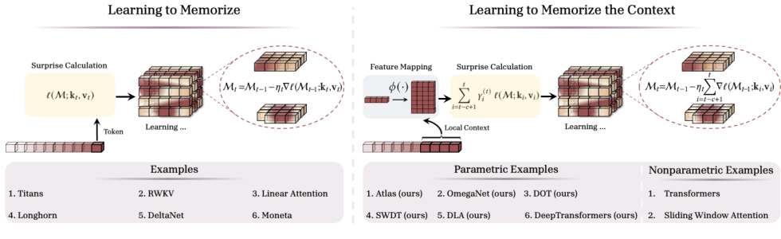
B3 · Atlas — 목표 전환 + 용량 이론
context를 기억한다, 그리고 용량을 정리로 정의한다
핵심 전환
여러 token에 걸친 사건은 어느 하나도 개별로는 놀랍지 않지만 묶음으로는 중요할 수 있다('어제 김대리가 예산 승인'). token 단위 loss는 이를 구조적으로 놓친다 → 최근 c개를 함께 최적화.
용량 이론 (이 계보 최초)
Prop 1: 행렬 memory W는 GD로 최적화해도 최대 O(d_k)개만 정확 저장(순수 rank 논증).
Prop 2: polynomial feature map φ_p로 차원을 Θ(d_kᵖ)로 → 용량 O(d_kᵖ), 어떤 optimizer로도 이 상한을 못 넘는다.
Figure 1 — token 하나(왼) vs 최근 c개 함께(오, Omega). 오른쪽 끝 = attention도 windowed regression
출처: 2505.23735 Fig.1
함의 — attention이 이기는 이유가 정리로 설명된다
무한 차원 feature(Kronecker self-tensoring)를 만들면 exp(q·k)=φ*(q)·φ*(k) → softmax attention = 무한 차원 위 associative memory = 용량 무한. attention이 긴 문맥 recall에서 고정 state를 이기는 건 신비가 아니라 '용량 상한의 차이'. (선형독립 key 정확 보간이라는 이상화 기준 → 근사 대리지표로 읽기.)

Slide 44
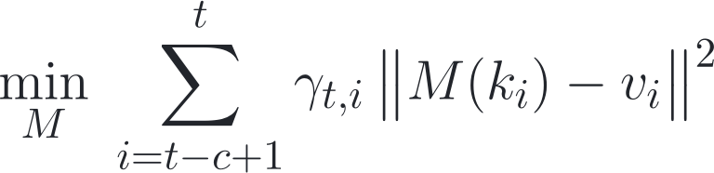
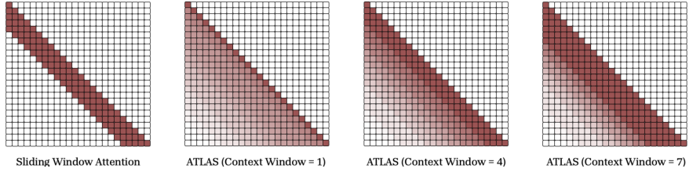
B3 · Atlas — Omega rule
delta rule을 window 크기만큼 rank로 일반화 (c=1이면 Titans)
기호
γ_{t,i} = window gate. 0이면 그 token을 최적화에서 hard pruning(admission control), 1이면 온전히 포함.
c = window 길이. sliding window라 step당 gate 수가 c개로 상수 → recurrent 장점 유지.
대수적 정체
DeltaNet 전이 = key 1개짜리 rank-1 수정. Omega rule = c개 key 합 = rank-c 수정.
c=1로 두면 정확히 Titans (Titans = Omega의 window-1 특수 사례).
Figure 2 — SWA(비모수) vs Atlas: window c=1,4,7로 키우면 의존이 하삼각 전체로 번짐
출처: 2505.23735 Fig.2
왜 global이 아니라 window인가
문맥 전체 global 최적화는 (i) 매 step 모든 과거 key/value를 들고 있어야 해 고정 state 존재 이유가 사라지고 (ii) 무관 구간을 잘라낼 gate가 없다. Omega는 sliding window로 둘 다 해결(γ가 pruning gate).

Slide 45
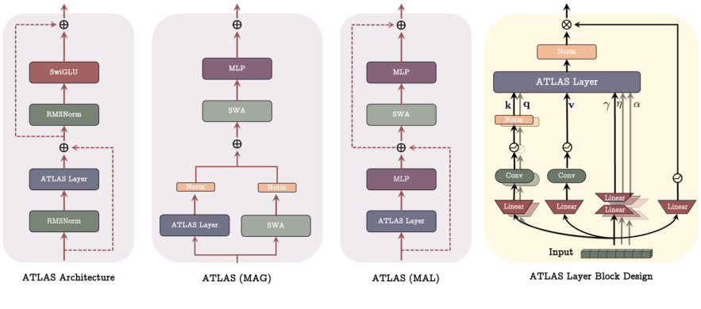
B3 · Atlas — Muon optimizer + Transformer 가족
근사 2차 관리, 그리고 같은 기계로 Transformer 재유도
Muon inner optimizer (③ 관리)
momentum buffer S에 windowed gradient를 쌓고 Newton-Schulz 반복을 κ번 → semi-orthogonal(UVᵀ)로 수렴 → update singular value 균등화 = 2차 정보 근사.
κ = NS 반복수 = 'internal test-time compute' dial. 더 돌리면 품질↑·inference FLOPs↑ (state 안 건드리고 연산↔품질 교환). 실전 κ=5.
부산물 — Transformer 두 일반화 가족
attention = Nadaraya-Watson kernel regression의 비모수해로 재서술.
feature map을 정확한 exp φ*로 → DeepTransformers(unnormalized softmax의 strict 일반화). 거기에 Omega rule → Dot = 'error-correcting attention'.
Figure 3 — Atlas Layer 배선 + hybrid(MAG/MAL). Atlas/Atlas++/OmegaNet, DeepTransformers·Dot
출처: 2505.23735 Fig.3
병렬화 유지
window는 banded mask 하나로 처리(각 token gradient 1회 계산 + mask 합산) → window는 훈련 비용 거의 안 바꾸는 품질 knob. Muon도 chunk 경계 상태에서 gradient를 평가하면 momentum이 linear scan으로 분리되고 NS-5는 batched matmul.

Slide 46
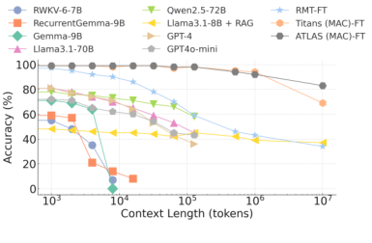
B3 · Atlas — 결과 & 한계
초장문 외삽은 정점 — 그러나 Muon의 실증 가치는 논쟁적
결과 (방향)
BABILong: 1M까지 Titans 동급, 10M(Titans 붕괴)에서도 높은 정확도 — 훈련 문맥의 수천 배 외삽. LM·commonsense에서 Atlas/Atlas++가 Titans·GDN·Transformer++ 상회(순수 recurrent 최고 그룹).
불편한 진실 (한계)
① in-context retrieval은 여전히 Transformer 우위 — gap 좁혔으나 못 닫음(용량 이론이 예측한 방향).
② ablation: window·feature map·deep memory는 명확히 기여하나 Muon 제거 시 perplexity가 오히려 개선. Muon이 산 건 reasoning 0.21점뿐 → 'optimally'는 대부분 window·capacity의 공.
③ κ 품질 곡선 측정 없음. ④ wall-clock 수치 전무(전부 구조 논증).
Figure 4 — BABILong: 4K 훈련으로 10M까지 외삽, Titans 붕괴 지점에서도 유지
출처: 2505.23735 Fig.4

Slide 47
B3 · Atlas — 정리 & 다음
'무엇을 얼마나 잘 기억하는가'의 정점 → 이제 '얼마가 드는가'(TNT)
정리
세 구멍을 세 손잡이로: Omega(목표)·feature map(용량)·Muon(관리). 부산물로 softmax를 무한용량 associative memory로 정식화하고 Transformer 두 일반화 가족(DeepTransformers·Dot)을 파생. objective·capacity·optimizer·이론까지 다 갖춘 정점.
다음으로의 연결 — TNT
Atlas의 모든 것은 chunkwise 트릭 위에 서 있다 — gradient를 'chunk 시작 상태'라는 stale snapshot에서 평가하는 근사.
그 근사의 오차는 정량화된 적이 없고, chunk 크기 C는 그냥 throughput knob으로만 취급됐다 (사실 C는 '계산되는 함수 자체'를 바꾸는 semantic knob).
특히 치명적 mismatch가 방치: 훈련은 큰 C에서, decode는 C=1의 세계. → TNT가 정확히 여기서 시작해 chunk 경제학 전체를 재설계한다.
조용한 복선
Atlas가 'test-time training'을 'test-time memorization'으로 개명하며 'in-context 적응은 학습이 아니다'라고 선을 그은 순간, '그럼 진짜 continual learning은 어디서?'가 미결로 남는다 → Nested Learning·Sleep.

Slide 48
B3 · Atlas — 개념 wrap-up
여기서 얻을 핵심 개념
context memorization
token 하나가 아니라 '최근 문맥 전체'를 함께 기억(목표를 바꿈).
Omega rule
window c의 gated 합 최소화 = rank-c 수정(delta rule의 window 일반화). c=1이면 Titans.
memory capacity 이론
행렬 memory = O(d_k). state 키움 ≠ 용량 늘림(이 계보 최초의 형식 정의).
feature map φ_p
차원을 d_kᵖ로 올려 용량 상한을 옮김. optimizer와 직교하는 손잡이.
softmax = 무한 용량
무한 차원 feature의 associative memory. attention이 이기는 이유 = 용량 차이.
Muon (근사 2차)
Newton-Schulz로 update를 semi-orthogonal화 = 2차 정보 근사.
κ = test-time compute
NS 반복수. state 안 건드리고 연산↔품질을 교환하는 dial.
Transformer 재유도
attention=kernel regression → DeepTransformers·Dot(error-correcting attention).
한 문장으로
'무엇을 얼마나 잘 기억하는가'의 정점 — 목표(Omega)·용량(feature map)·관리(Muon)를 이론까지 갖춰 채움.

Slide 49
B4 · TNT (2511.07343)
TNT — 학습 레시피와 serving 구조를 함께 설계
핵심 발명 / 주장
1
train chunk와 serve chunk가 다르면 품질이 붕괴한다 (핵심 관찰)
C=64로 학습한 550M Titans를 chunk=1로 서빙하면 성능 급락 — 학습/추론 불일치
2
해법: train chunk(큰)와 serve chunk(작은)를 decouple하고 2-stage로 정렬
큰 chunk로 싸게 병렬 학습 → 2단계로 작은 serve chunk에 맞춰 재정렬
3
hierarchical memory: global(prefill, 병렬) / local(decode, 세밀)
긴 문맥은 global로 한 번에, 생성은 local로 토큰별 — 병렬성과 정밀도를 모두
4
Q-K projection 추가로 메모리 읽기/쓰기 표현력 보강
chunk 정렬과 함께 serving 품질을 끌어올리는 보조 장치
논거 흐름
deep memory를 큰 chunk로 싸게 훈련 → 그런데 serve chunk가 다르면 붕괴(2.6배 악화) → 2-stage로 정렬 → 계층 메모리로 병렬+세밀 → serving 구조 정의
증명 (뒤에서 논문 그림·표로)
chunk sweep의 V자 곡선(Fig.2), 최대 17배 속도(Fig.4/5), 품질 표로 train/serve 정렬 효과 입증

Slide 50
B4 · TNT — 문제
chunk 크기 하나가 품질과 속도를 동시에 결정한다 (= 훈련 경제학)
chunkwise-parallel training의 트레이드오프
C개 token을 묶어 'chunk 시작 상태'에서 모든 gradient를 한꺼번에 계산(GPU가 놀지 않게).
C↑ → matmul 커져 하드웨어 잘 돎, 그러나 gradient가 stale(낡음) → 근사 품질↓. C↓ → gradient 신선하나 연산이 잘게 쪼개져 하드웨어가 논다 (작은 chunk = peak 대비 5~10% 미만 = MFU 한 자릿수).
Challenge 1 — 비선형 recurrence는 병렬화가 안 된다
deep memory는 fine-grained 위해 작은 chunk를 원하는데 그럼 memory-bound.
linear attn는 SRAM 상주 chunk kernel로 회피하나, 그 kernel은 '선형 상태 전이'에 의존. MLP+LayerNorm 비선형 recurrence엔 이식 불가(parallel scan 불가).
Challenge 2 — write/read 도메인 shift
write는 k→v로 학습되는데 읽을 땐 query q로 읽는다 → 학습 함수의 입력 domain 밖에서 평가 → retrieval 품질↓.
attention엔 이 문제가 구조적으로 없다(q·모든 k 내적을 명시적으로). 압축 memory로 넘어올 때만 생기는 세금.
Challenge 3 — chunk-size mismatch (다음 슬라이드에서 그림으로)
훈련 chunk와 서빙 chunk가 달라지면 품질이 무너진다.
핵심 가설 (한 문장)
훈련 효율과 inference 성능을 '하나의 chunk 크기'가 동시에 결정하게 놔두지 말고, 두 단계로 분리(decouple)하라. TNT = 'Titans iNside Titans' — memory 안에 memory를 중첩.

Slide 51
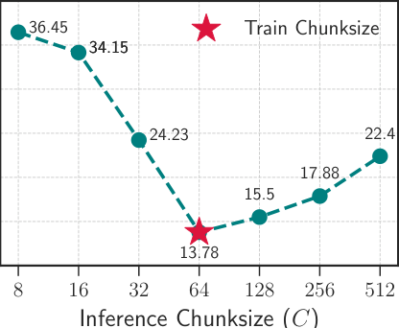
B4 · TNT — chunk-size mismatch
새 실증 발견: 비대칭 V자 절벽 (훈련 해상도에 over-specialize)
V자 곡선
바닥이 정확히 훈련 때 쓴 C=64에 걸림 (ppl 13.78, 최적). 양쪽으로 벗어나면 급격히 악화.
충격: 더 작은 chunk = 더 신선한 gradient = 더 좋아야 상식적. 그런데 C=8에서 ppl 36.45로 2.6배 폭발.
왜 치명적인가
이상적 서빙 = decode에서 chunk=1(매 token 온라인 갱신).
큰 chunk로 싸게 훈련한 모델은 chunk=1 근처에서 품질이 무너진다 → 그 이상적 서빙으로 직행할 수가 없다.
Figure 2 — 550M Titans(C=64로 pre-train), inference chunk만 바꿔 측정
출처: 2511.07343 Fig.2
읽는 법 (정직성)
이 그림은 TNT 원저자 Figure 2이고 우리 스터디 실측이 아니다. 절대 수치보다 '비대칭 V자 절벽'이라는 방향성을 기억. (Titans가 제기조차 안 했던 train/serve 불일치가 여기서 정면으로 드러난다.)

Slide 52
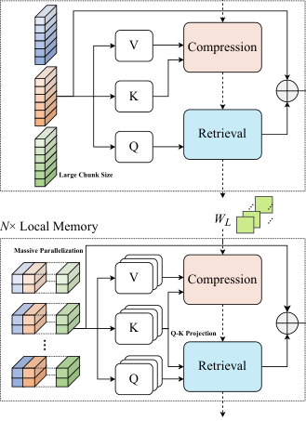
B4 · TNT — global/local 계층 + reset
reset이 병렬화 불가능한 비선형 사슬을 끊는다
역할 분담
global 1개: 큰 chunk(2048)로 sequence 전체 순차 관통 → long-range 보존, 드물고 큰 dense matmul = compute-bound (16K에 8번 handoff).
local N개: 학습된 초기상태에서 주기적 reset → 대량 병렬, fine-grained 담당.
reset이 핵심인 이유
비선형 recurrence는 parallel scan 불가(결합법칙 없음). reset이 그 사슬을 끊어 각 shard가 독립 → 여러 장치·batch 축으로 병렬.
대가: local은 shard 경계에서 다 잊음 → global이 보전 (ablation: global 빼면 21→25.6 붕괴).
W_init의 승격
reset 지점이 0이 아니라 '학습된' 초기상태 W_init(meta-learn된 prior). Titans에서 암묵적이던 초기상태가 reset을 살아남게 하는 핵심 부품으로.
Figure 3 — Stage 1: global(위, 큰 chunk 순차) + N개 local(아래, reset·병렬). Q-K는 local에만
출처: 2511.07343 Fig.3
한 줄
reset = sequence 축을 잘라 '진짜 batch 축'으로 되돌리는 연산. 병렬성을 사기 위해 local의 기억을 주기적으로 태우고, 그 보험을 저해상도 global에 든다.

Slide 53
B4 · TNT — Q-K projection + 2-stage
train-big / serve-small: chunk를 두 독립 knob으로 분리
Q-K projection (Challenge 2 처방)
query를 그대로 memory에 넣지 말고, 지금까지 관측된 key들이 스팬하는 부분공간으로 사영한 뒤 넣는다.
사영 행렬 Π_t = Σ k·kᵀ 를 매 token rank-1로 누적(과거 key 저장 불필요, 상수 크기). = KV cache append의 rank-1 GEMM 대응물, Π·q는 mat-vec 한 번. domain shift에 민감한 local에만 붙고 global은 raw query.
Stage 2 (Challenge 3 처방)
Stage1(큰 chunk)로 싸게 pre-train 끝낸 뒤, 작은 local chunk로 짧게 fine-tune.
놀라운 관찰: 이 짧은 fine-tuning이 mismatch를 교정할 뿐 아니라 원래 성능을 넘어선다. 비용은 pre-training의 5~8%뿐.
train-big / serve-small 레시피
이상 목표 chunk=1 → autoregressive 서빙과 정확히 맞물림.
global이 큰 chunk dense 연산으로 prompt 흡수(prefill), Stage2로 적응된 local이 생성 중 token마다 갱신(decode).
핵심 성취
chunk 크기가 더 이상 '하나의 타협값'이 아니라, Stage1의 throughput knob과 Stage2의 해상도 knob이라는 서로 독립인 두 knob이 된다. '싸게 학습 + 정확한 서빙'이 동시에 가능.

Slide 54
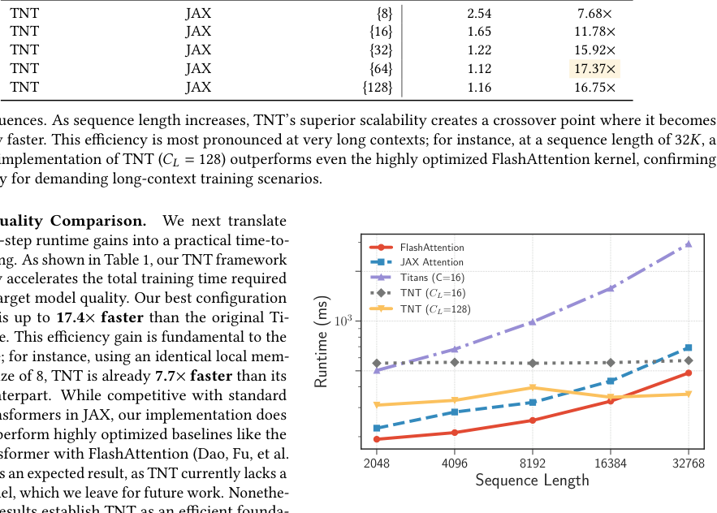
B4 · TNT — 결과 & 한계
같은 chunk끼리도 7.7배 → 이득의 원천은 구조 자체
속도 · 품질
목표 loss 3.20 도달: Titans(C=8) ~19.5h vs TNT ~1.1h = 17.37배. 같은 chunk 8끼리도 7.7배 → 원천은 chunk 키움이 아니라 구조.
150M/10B: Stage1만으로 모든 RNN baseline+vanilla Transformer ppl 이김, Stage2가 더 내림. reasoning은 Gated Transformer까지.
ablation
local 1→4개 ppl 단조 개선(20.15). global 빼면 25.6 붕괴. Q-K projection 빼면 ~1 ppl 손해. 역할 분담이 실증됨.
정직한 한계
모든 검증이 momentum·gating·Muon을 제거한 '단순화 Titans' 위, 150M/10B(이 라인 최소 규모). 본류 모델과의 합성은 미측정.
Figure 4 — runtime: 순수 JAX인데 32K에서 FlashAttention을 step당 이김
출처: 2511.07343 Fig.4
kernel 이전에 구조가 승부를 갈랐다
custom kernel 최적화된 Gated Transformer는 아직 못 이기지만, TNT는 custom kernel 없는 순수 JAX인데도 32K에서 FlashAttention을 step당 이겼다.

Slide 55
B4 · TNT — 요약 & 다음
이미 세 개의 update frequency로 도는 시스템 → Nested Learning의 씨앗
TNT가 base 4부작에 남긴 것
이 계열이 대규모로 갈 수 있도록 '훈련 경제학의 바닥'을 깔았다. TNT는 표현력이 아니라 훈련 경제학을 푼 systems 편.
결정적 관념 — 이미 세 개의 update frequency
global은 2048 token마다, local은 매 token마다, W_init·slow weights는 훈련에서만 갱신된다.
그리고 느린 시간 스케일에 주차된 지식(global·W_init)이 빠른 스케일의 reset에서 살아남는다.
다음으로의 연결 — Nested Learning
다만 TNT에게 이건 그냥 공학적 방편이었다 — '왜 이게 모델 전체의 조직 원리여야 하는지'는 말하지 않았다.
다음 논문 Nested Learning이 그 선언을 한다: 모델과 훈련 절차 전체가 '각자의 update frequency로 자기 context를 압축하는 중첩 optimization 문제들의 시스템'.
TNT의 global/local 이분 → CMS의 주파수 연속체로, TNT의 reset → NL의 re-initialization으로, 하중을 받게 된 W_init → 다섯 knowledge-transfer 기제 중 하나로 분류된다.
여기까지가 base 4부작
이제 집중해서 볼 두 논문(HOPE·Sleep)으로 들어간다.

Slide 56
B4 · TNT — 개념 wrap-up
여기서 얻을 핵심 개념
훈련 경제학
chunk 크기 C가 품질과 속도를 동시에 결정. 작은 chunk = MFU 한 자릿수.
chunk-size mismatch
train/serve chunk가 다르면 품질 붕괴(V자 절벽, C=8에서 2.6배 폭발).
global/local 계층
global(큰 chunk 순차, long-range) + local(reset, 병렬, fine-grained).
periodic reset
병렬화 불가한 비선형 사슬을 끊어 batch 축으로. 대가는 global이 보전.
W_init 승격
reset 지점 = meta-learn된 초기상태. reset을 살아남게 하는 핵심 부품.
Q-K projection
query를 관측 key 부분공간으로 사영(Π=Σk kᵀ). write/read domain shift 처방.
2-stage: train-big/serve-small
chunk를 throughput knob과 해상도 knob 두 독립 knob으로 분리.
서로 다른 update frequency
global·local·W_init이 각자 주기로 갱신 = NL의 씨앗.
한 문장으로
표현력이 아니라 '훈련 경제학의 바닥'을 깐 systems 편 — 서로 다른 update frequency 계층이 다음 논문(NL)의 씨앗.

Slide 57
B5 · Nested Learning / HOPE (2512.24695)
HOPE — 모든 부품이 '어떤 주파수의 메모리'인 아키텍처
핵심 발명 / 주장
1
Expressive Optimizers: optimizer는 gradient를 압축하는 associative memory다
momentum·Adam·Muon = 메모리의 특수형 → 더 표현력 큰 optimizer(DGD·Delta Momentum·M3)로 승격
2
Self-Modifying Titans: 투영·게이트까지 메모리로 만들어 자기 갱신 규칙을 스스로 수정
6개 메모리 {k,v,q,η,α,mem} 중 q만 static, 나머지는 test-time에 갱신
3
CMS(Continuum Memory System): long/short를 '연속 주파수' 스펙트럼으로 일반화
여러 주파수의 MLP 블록을 이어 붙임 — TNT의 global/local을 연속체로 확장. 합 = HOPE
논거 흐름
backprop도 self-referential memory → optimizer도 memory → 그럼 architecture와 optimizer는 같은 것의 다른 레벨 → 레벨을 더 쌓자(higher-order ICL) → self-mod + CMS = HOPE. ICL은 창발이 아니라 ≥2레벨의 structural 결과
증명 (뒤에서 논문 그림·표로)
760M/1.3B 벤치(Transformer++·RWKV7·DeltaNet·Titans 대비), BABILong, 메모리 레벨 ablation, M3 optimizer(ViT)

Slide 58
B5 · Nested Learning — 문제와 통찰
지금까지 'layer 하나'만 바꿔 왔다 — 그것을 훈련시키는 '배경'을 설계 대상으로
문제 1 — layer 하나만 바꿔 왔다
Titans/Miras/Atlas/TNT는 전부 'sequence layer 하나'의 성분(objective·retention·optimizer·훈련경제학)을 바꾼 것.
그런데 그 layer를 바깥에서 훈련시키는 AdamW·momentum·backpropagation은 한 번도 설계 공간에 안 들어온 '고정 배경'이었다.
문제 2 — LLM은 정적이다 (anterograde amnesia)
배포 후 지식이 사는 곳은 딱 둘: 지금의 context window(KV cache)와 pre-training 때 얼어붙은 MLP weights.
context 정보가 장기저장소(FFN)까지 못 가고 window가 밀려나면 사라진다 = 새 장기기억을 못 만드는 기억상실.
핵심 통찰 — backprop도 memory다 (이 슬라이드만 가져가도 됨)
'모델과 그것을 학습시키는 절차는 서로 다른 두 물건이 아니라, 하나의 중첩된 다층 최적화 시스템이다.'
그 안에서 backpropagation·momentum·Adam·Muon이 전부 gradient에 대한 associative memory다. 특히 backprop은 자기 target을 스스로 만드는 self-referential memory라 병렬화가 안 된다.
그래서 질문의 단위가 바뀐다
'layer'가 아니라 '모델 전체 + 훈련 절차 전체'가 하나의 설계 대상. 각 level은 자기 context flow를 자기 주기로 압축하는 associative memory. (TNT가 남긴 '서로 다른 주기의 계층' 힌트를 조직 원리로 승격.)

Slide 59
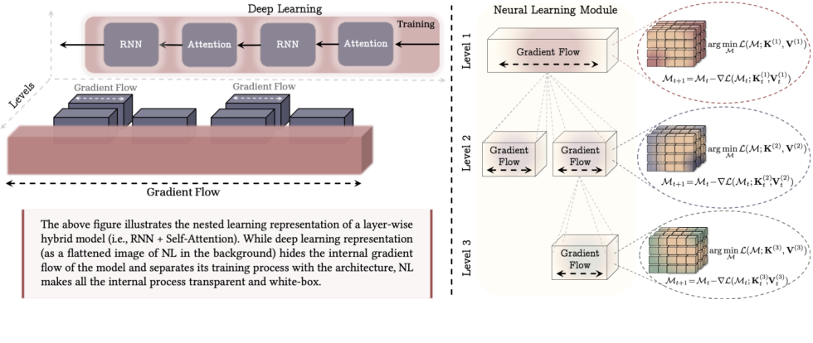
B5 · Nested Learning — 관점
학습 자체를 '중첩된 최적화(=메모리)의 층'으로 본다
핵심 재해석
optimizer가 하는 일(과거 gradient를 모아 다음 스텝을 정함) = '연상 메모리'다. 그럼 momentum은 선형 메모리, Adam·Muon도 메모리의 특수형.
그래서 무엇이 열리나
optimizer를 '더 표현력 있는 메모리'(DGD · Delta Momentum · M3 — 다음 3장)로 바꿀 수 있고, 이 최적화 층을 여러 개 쌓으면 higher-order in-context learning이 된다.
Nested Learning: 모델과 그 학습절차를 중첩된 최적화 문제들의 집합으로
출처: 2512.24695 Fig.2
ICL에 대한 주장
in-context learning은 큰 모델에서 '창발'하는 마법이 아니라, 최소 2개 레벨의 중첩 최적화를 가지면 구조적으로(structural) 따라 나오는 성질이다 — Fig.7의 레벨 ablation이 이를 뒷받침.

Slide 60
B5 · Expressive Optimizer (1/3)
DGD (Delta Gradient Descent) — 상태 의존 adaptive decay
동기
표준 GD는 내부목적이 dot-product라 각 gradient를 '상태와 무관하게' 처리 → 이전 가중치 상태가 갱신에 반영 안 됨(token처럼 상관된 데이터엔 제약). 내부목적을 L2 regression으로 바꾼다.
① 표준 GD (dot-product)
② 내부목적을 L2로 (Eq 56)
③ 최종 (Eq 57)
최종 형태의 의미
delta rule로 유도된 GD. 현재 입력뿐 아니라 '이전 가중치 상태'를 반영 → (I − η′ x xᵀ)의 데이터 의존 adaptive decay. token처럼 상관 높은 데이터에 유리. self-modifying Titans의 안쪽 optimizer가 바로 이 DGD(+weight decay). [원문 Eq 54–57]

Slide 61
B5 · Expressive Optimizer (2/3)
Delta Momentum — gradient 의존 weight decay
동기
표준 momentum은 내부목적이 dot-product(Hebbian)라 상태와 무관해 용량이 제한되고 loss landscape 추적이 약하다. 내부목적을 L2 regression ‖m∇Lᵀ−P‖²로 바꿔 delta rule을 적용한다.
① 표준 momentum (Hebbian)
② 내부목적을 L2로 (Eq 48)
③ 최종 (Eq 49)
최종 형태의 의미
decay가 α·I가 아니라 (α·I − η·∇L∇Lᵀ) = gradient에 의존. '필요할 때 momentum을 감쇠·정지'시켜 진동하는 곡률(Fig.4)에서 표준 momentum보다 빨리 수렴. linear attention→delta rule 전환의 momentum 버전. [원문 Eq 48–49] (P_i = momentum이 gradient를 매핑하는 target.)

Slide 62

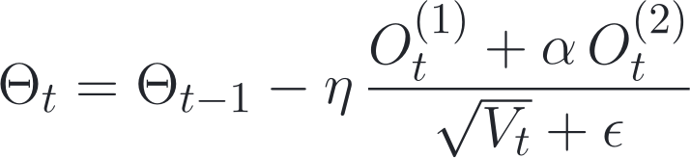
B5 · Expressive Optimizer (3/3)
M3 (Multi-scale Momentum Muon) — Adam + Muon + CMS의 결합
동기
M3 = 세 가지의 결합: Adam(2차 모멘텀 √V 정규화) + Muon(Newton-Schulz 직교화) + CMS(서로 다른 주파수의 momentum 여러 개). 느린 momentum을 '지연 갱신'해 long-context 정보를 담는다.
① 두 주파수 momentum (CMS)
② 2차 모멘텀 (Adam)
③ 직교화 (Muon)
④ 최종 갱신
최종 형태의 의미
빠른/느린 두 momentum(CMS)을 Newton-Schulz로 직교화(Muon)한 뒤 √V로 정규화(Adam)해 결합. CMS 설계를 뒷받침하는 proof-of-concept. Fig.11/12에서 AdamW·Muon 대비 train/test loss 우수 — 단 momentum 여러 개라 계산 오버헤드로 대형 스케일엔 도전. [원문 Algorithm 1]

Slide 63
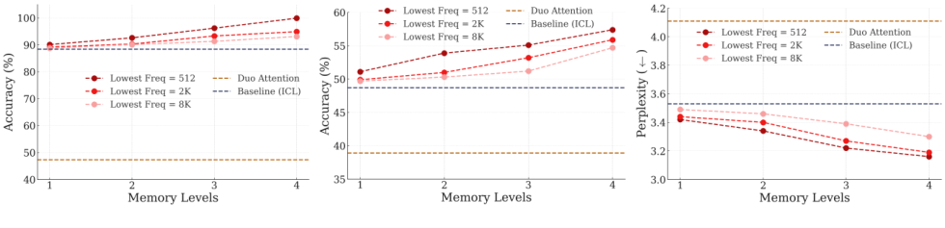
B5 · ICL은 왜 '구조적'인가
≥2 레벨 중첩 최적화를 가지면 in-context learning이 저절로 따라 나온다
레벨 1 (inner loop) = 이미 학습기
memory가 test-time에 context로부터 gradient step으로 갱신 = '문맥으로부터 배우는 학습기' 자체.
레벨 2 (그 위 optimizer)
그 갱신 규칙(optimizer)도 gradient에 대한 memory = '학습을 학습(learning to learn)'.
그래서 '구조적'이다
두 레벨이 겹치면 모델이 '주어진 context에서 파라미터를 조정하는 절차'를 내부에 내장 → 새 task를 context만으로 즉석 적응 = ICL. 별도의 '창발'을 가정할 필요가 없다(구조에서 나온다).
Fig.7 — memory level 1→4로 늘리면 ICL(NIAH) 단조 상승, 모든 설정에서 baseline 초과
출처: 2512.24695 Fig.7
증거 + 정직성
Fig.7: level 1→4에서 ICL(NIAH) 단조↑, 모든 level 수·최저 주파수에서 ICL·DuoAttention baseline 초과. 형식언어(parity, aⁿbⁿ)의 훈련분포 밖 길이 일반화에서 HOPE 100점(Transformer는 parity 0점). — 단 이것은 실증이지 정리(theorem)는 아니다(level 수에 따른 표현력 정리는 없음).

Slide 64
B5 · Self-Modifying Titans
투영·게이트까지 메모리 — 자기 갱신 규칙을 스스로 수정
M_k
key MLP
M_v
value MLP
q=X·W_q
static 선형(비메모리)
M_η
momentum 게이트
M_α
forget 게이트
M_mem
본체 메모리
↑ 갱신 메모리 5개 {M_k,M_v,M_η,M_α,M_mem}=2-layer MLP · q=X·W_q만 static 선형(메모리 아님)
무엇이 새로운가
Titans는 본체 메모리 M_mem만 갱신했다. HOPE는 '무엇을 key/value로 삼을지(투영)'와 '얼마나 기억·잊을지(게이트)'까지 메모리로 만들어 test-time에 함께 갱신한다.
어떻게 갱신하나
target을 스스로 만든다(self-target: v̂_□ = M_□(v_t)). 갱신은 DGD(Delta GD)-with-weight-decay, gradient는 full backprop. 출력은 갱신 전(chunk 시작) 메모리를 MLP forward. (다음 장에 연산 과정 전개.)
의미
Titans의 '고정된 투영'을 풀어, 모델이 자신의 학습 규칙(무엇을 어떻게 기억할지)을 데이터에 맞춰 바꾸게 만든 것. q를 고정으로 남긴 건 안정적 읽기 기준을 유지하기 위함(추론).

Slide 65
B5 · Self-Modifying Titans — 연산 과정
input(C,d) → output · forward+backward를 t−1 가중치에서 동시에
갱신 메모리 5개 {M_k,M_v,M_η,M_α,M_mem} = 2-layer MLP M_□(·)=(·)+W_{□,1}σ(W_{□,2}·) · q=X·W_q는 유일한 static 선형 투영 · 청크 시작 가중치=(t−1), 갱신 후=(t)
①
병렬 — MLP forward
②
병렬 — MLP forward (출력)
③
병렬 — MLP forward
④
= backward (t−1서 동시)
⑤
순차 — DGD+decay (Eq 88)
⑥
다음 청크로
핵심 — MLP forward · 시점 · 병렬성
①②③은 모두 memory MLP의 forward다(단순 matrix read가 아님 — 각 memory가 2-layer MLP). forward(①②③)와 backward(④)를 모두 청크 시작(t−1) 가중치에서 평가 → 동시(병렬; 원문의 chunk-wise dual form). 출력은 갱신 '전'(t−1) 메모리 forward로 내고(②), 갱신된 M^{(t)}는 다음 청크에서 쓰인다 → 인과 유지. 안쪽 optimizer = DGD(Delta GD)+weight decay(Eq 88, decay = α_t I − η_t k_t k_tᵀ), 손실 = ‖M_□(k)−v̂_□‖². q=X·W_q만 static. [원문 Eq 86–91]

Slide 66
B5 · CMS — Continuum Memory System
long/short를 '연속 주파수'의 메모리 블록들로
f₁ (느림·저주파)
큰 chunk마다 1스텝
f₂ (중간)
중간 chunk마다
f₃ (빠름·고주파)
작은 chunk마다
forward: y = MLP^(f₃)( … MLP^(f₁)(x) ) · 각 블록은 자기 주파수 경계에서 gradient를 모아 1스텝 갱신
TNT와의 관계
TNT의 global/local(2단계)을 임의 개수의 주파수로 일반화. 느린 블록=장기 문맥, 빠른 블록=국소 세부. 블록 간 전달은 '가중치 복사'가 아니라 forward 활성으로.
meta-learned 초기상태
각 블록의 '리셋 지점'(초기 상태)은 사전학습으로 meta-learn. 느린 블록이 빠른 블록의 리셋 초기값을 제공. 이건 런타임 diff 전달이 아니라 시작점 설정(→ B6 Sleep가 그 diff 전달을 맡음).
HOPE = self-modifying Titans + CMS
자기수정(어떻게 기억할지) + 연속 주파수(언제 기억할지)를 합치면, '모든 부품이 어떤 주파수의 메모리'인 하나의 중첩 시스템 = HOPE가 된다.

Slide 67
B5 · CMS 1개 MLP — [0, f₁) 과 경계 f₁
self-mod Titans 출력을 받아, 구간엔 누적만·경계 f₁에서 1-step 갱신
CMS MLP 1블록: 가중치 φ (구간 시작=φ⁽⁰⁾), 갱신 주기 f₁ 토큰 · 입력 uₜ∈ℝ^{d}(토큰별, self-mod Titans 출력) · 줄이는 손실 = 진짜 task loss(next-token)
구간 [0, f₁) — 매 토큰 (φ 고정, 누적만; forward들은 완전 병렬)
①
병렬 (토큰별 forward)
②
병렬 누적 (GEMM = Σ_t)
시점 f₁ — 경계 (딱 1회)
③
1 step (경계에서만)
④
reset
핵심
① 구간 내내 φ가 고정이라 forward(①)들은 완전 병렬이고, gradient는 accumulator A에 '누적만' 한다(② — 실제 갱신 없음). ② 경계 f₁에서 그 누적을 파라미터에 딱 한 번 적용(③)하고 A를 리셋(④)한다. 이것이 '추론 중에도 천천히 계속 훈련되는' CMS의 실체. 줄이는 손실은 내부 목적이 아니라 진짜 next-token task loss. Transformer의 MLP = 절대 갱신 안 하는(frequency 0) 특수 사례이고, 느린 블록일수록 f가 커서 더 드물게 갱신된다.

Slide 68
B5 · wrap-up
HOPE의 렌즈로 앞 4편을 한 문장씩 다시 읽기
Titans
원래: 메모리 = gradient로 학습되는 신경망(surprise+momentum+forget).
HOPE: HOPE: 그 optimizer(momentum 등)마저 메모리 → 아키텍처와 optimizer가 같은 것의 두 레벨.
Miras
원래: 4축(attentional bias·retention·architecture·algorithm)으로 설계공간을 정의.
HOPE: HOPE: 'algorithm' 축(momentum/Adam/Muon)이 사실 메모리 → architecture·algorithm 축을 하나로 통합.
Atlas
원래: feature map으로 용량 확장 + Muon(2차) optimizer로 메모리 학습.
HOPE: HOPE: Muon류 = gradient의 '표현력 큰 메모리' → M3(더 표현력 있는 optimizer)로 일반화.
TNT
원래: global/local(장기/단기) 2단계 메모리 + train/serve chunk 정렬.
HOPE: HOPE: long/short를 CMS의 '연속 주파수' 스펙트럼으로 확장 — 2단계가 아니라 연속체.
한 문장: HOPE는 '모든 부품(투영·게이트·optimizer·장단기 메모리)이 어떤 주파수의 메모리'라는 하나의 중첩 시스템으로 앞 4편을 통합한다.

Slide 69
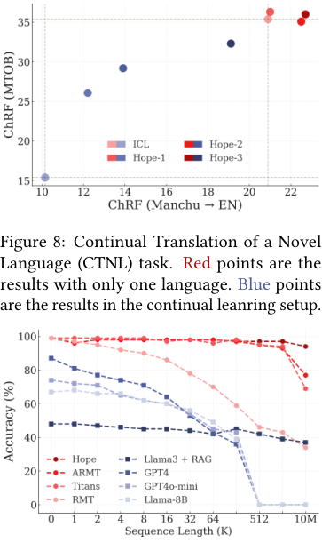
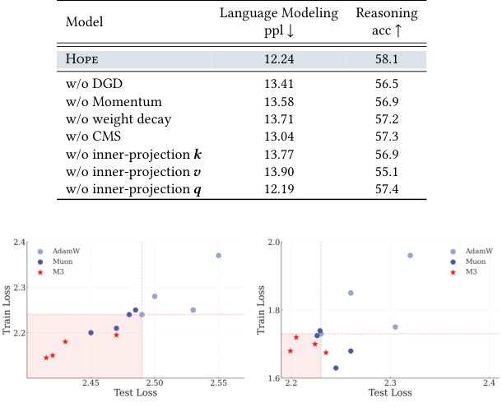
B5 · HOPE — 증명
레벨이 ICL을, 표현력 큰 optimizer가 학습을 개선한다
메모리 레벨↑ → ICL(NIAH) 성능↑ (structural)
출처: 2512.24695 Fig.7
BABILong: HOPE가 대형 모델과 견줌
출처: 2512.24695 Fig.9
M3 optimizer: ViT에서 AdamW·Muon 대비 개선
출처: 2512.24695 Fig.11
읽는 법
왼쪽=중첩 레벨을 늘릴수록 in-context 성능이 오른다(ICL=structural 주장의 증거). 가운데=초장문 추론에서 경쟁력. 오른쪽=optimizer를 메모리로 보는 관점이 실제 학습(ViT)에서도 이득.

Slide 70
B5 · HOPE — 한계 & Sleep으로
이 라인의 문제는 풀리기는커녕 커졌다 — 남은 절반을 Sleep이 채운다
논문이 스스로 그은 한계 4가지
① catastrophic forgetting 미해결 — forgetting은 압축의 필연(용량 유한). CMS는 '어디서·얼마나 빨리 잊을지'를 주파수 축에 재배치했을 뿐, 원리적으로 푼 게 아니다.
② level 설계가 경험적 — level 몇 개·주파수 얼마·무엇을 어디 놓을지 이론 없음. query projection을 memory화하면 오히려 나빠지는 반례도(잘못 놓인 level은 해).
③ 이론이 재해석까지만 — optimizer 역공학은 존재 논증이지 유일성 증명 아님, level 표현력 정리 없음.
④ 서빙 경제학·스케일 미검증 — from-scratch 1.3B/100B, retrofit도 Llama3-8B까지. decode wall-clock 전무.
systems — batching이 깨진다 (Part C 예고)
self-modifying Titans state = per-request mutable weights. KV cache(read-only, weight 공유 batch)와 달리 shared-weight batching이 깨진다.
배칭은 가능하나 각 요청의 arithmetic intensity가 batch 크기 B와 무관 → 대역폭이 배치를 조기에 닫는다(never-average).
다음으로의 연결 — Sleep
신경생리학의 consolidation은 2단계. NL은 그중 online consolidation(입력 흐르는 동안 CMS 갱신)만 구현했다.
수면 replay로 기억을 재조직하는 offline consolidation은 명시적으로 범위 밖. 남는 질문: 빠른 level 지식이 예정된 갱신으로 덮이기 전에 어디로 옮길 것인가?
한 줄
HOPE = expressive optimizer(DGD·Delta Momentum·M3) + CMS(주파수 스펙트럼 memory) + self-modifying Titans를 직렬 결합. '더 많은 layer가 아니라 더 많은 level'을 실증 — 단 짧은 recall gap과 서빙 경제학은 미해소, 그리고 offline consolidation을 Sleep에 넘긴다.

Slide 71
B5 · HOPE — 개념 wrap-up
여기서 얻을 핵심 개념
Nested Learning
모델 + 훈련 절차 = 하나의 중첩 다층 최적화 시스템.
backprop도 memory다
backprop·momentum·Adam·Muon = gradient에 대한 associative memory(핵심 통찰).
expressive optimizer
optimizer도 memory이므로 표현력을 키움: DGD·Delta Momentum·M3.
CMS (연속 주파수)
여러 주기의 MLP 사슬 = long/short의 주파수 스펙트럼. Transformer MLP는 특수 사례.
self-modifying Titans
투영·게이트·lr까지 memory화(q만 static). 자기 갱신 규칙을 스스로 수정.
ICL = structural
in-context learning은 창발이 아니라 ≥2레벨 중첩 최적화의 구조적 결과.
HOPE = 세 생성물 결합
self-mod Titans(작고 똑똑) 뒤에 CMS(크고 느림)를 직렬로.
더 많은 layer가 아니라 level
길이 일반화·continual learning은 level 수가 사준다.
한 문장으로
optimizer=memory라는 통찰로 아키텍처와 optimizer를 하나의 중첩 시스템으로 통합 — '모든 부품이 어떤 주파수의 memory'.

Slide 72
B6 · Sleep (2606.03979)
Sleep — 자는 동안 지식을 '위로' 옮겨 파라미터를 키운다
핵심 발명 / 주장
1
wake/sleep lifecycle: 추론(wake)과 오프라인 통합(sleep)을 분리
sleep은 별도 오프라인 단계 — 이때는 서빙하지 않고 그동안 배운 것을 정리·통합한다
2
Memory Consolidation = Knowledge Seeding: 배운 지식을 상위로 distill해 low-rank expert를 '성장'
NL의 online consolidation은 초기상태(reset)만 meta-learn — '학습된 diff의 위쪽 전달'은 못 했다. Sleep가 그것을 함
3
Dreaming: 스스로 만든 데이터로 자기개선(SEAL식 RL)
teacher가 '꿈'(자기 생성 시퀀스)을 만들고 RL로 강화 — 외부 데이터 없이 능력 향상
논거 흐름
NL online consolidation(초기상태 meta-learn + circle-back)은 고정 용량 한계 → 오프라인으로 파라미터 성장 → GKD(on-policy)+LTI(RL) → 새 low-rank expert만 학습(나머지 freeze) → synaptic pruning → Dreaming 자기개선
증명 (뒤에서 논문 그림·표로)
class-incremental(CLINC/Banking/DBpedia) 지속학습, 메모리 레벨 효과, BABILong 등으로 통합 효과 입증

Slide 73
B6 · Sleep — 문제
NL은 online consolidation 절반만 했다 — 잊히기 전에 옮길 곳이 없다
NL이 남긴 숙제 4가지
① catastrophic forgetting 미해결 — 여러 주기로 덮어쓰기를 지연해도, 모든 층의 갱신 시점이 겹치면 결국 덮어쓴다.
② NL 저자 스스로 'offline consolidation(자면서 정리)은 범위 밖'이라 명시 — 온라인 절반만.
③ capacity 고정 — 유한 파라미터에 계속 압축해 넣으면 언젠가 옛 지식을 덮어쓴다.
④ 입력을 끊고 자기 내부를 정리할 시간이 설계에 없다.
anterograde amnesia (기억상실증)
배포된 LLM의 지식은 두 곳에만 산다:
• 세션 끝나면 사라지는 context window
• pre-training 때 얼어붙은 weight
이 둘을 잇는 다리가 없다 = 새 장기기억을 못 만드는 '영원한 현재'.
남는 질문: 빠른 level의 지식이 예정된 갱신으로 덮어써지기 전에, 그걸 어디로 옮길 것인가?
Sleep의 답 (미리보기)
wake/sleep lifecycle을 세워, 잠자는 동안 그 지식을 더 느린 블록에 '새 expert로 위쪽 distillation'하고, forgetting을 regularization이 아니라 'capacity 성장'으로 재정의한다. 그 발화 시점이 정확히 CMS의 chunk 경계.

Slide 74
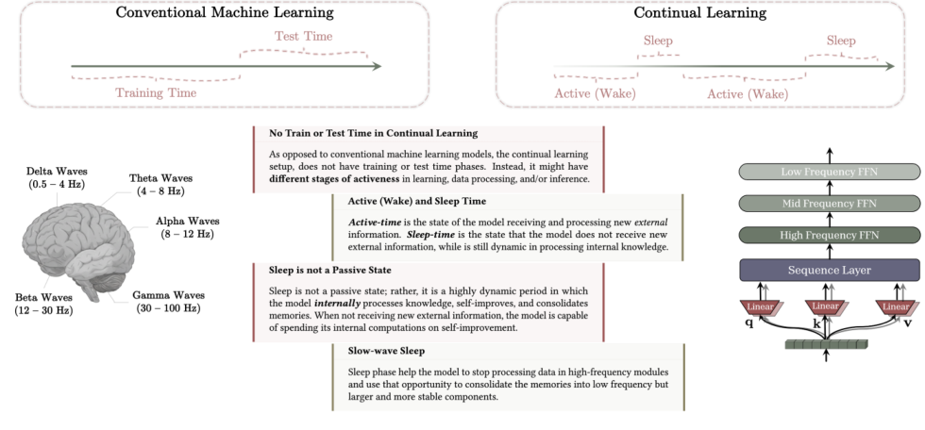
B6 · Sleep — 가설: wake/sleep lifecycle
축을 하나 더 — 수식의 축이 아니라 '시간'의 축
lifecycle + inference 번역
sleep = 수동적 멈춤이 아니라 능동적 내부 처리(외부 입력 끊고, 고주파 모듈 기억을 느리고 안정적인 성분으로 굳힘).
= 서빙 fleet에 붙는 주기적 백그라운드 job. 낮=요청 처리하며 fast memory에 write, 밤=트래픽 끊고 compaction·GC. 단 대상이 로그/cache가 아니라 파라미터.
online-only의 3결함
① 추상화 수준 그대로(추가 압축 없이 옮겨 capacity 또 씀) ② 선택적·retrieval 의존(자주 부르는 것만 강화) ③ context에 갇힘(상위 통합 안 됨).
Figure 1 — conventional(train/test 분리) vs continual(Active↔Sleep 주기 교대)
출처: 2606.03979 Fig.1
세 가지 핵심 주장
① continual learner엔 train time도 test time도 없다('test time'이란 단어의 마지막 잔재를 지움). ② catastrophic forgetting은 근본적으로 capacity 문제 → '덮어쓰지 말고 키워라'. ③ sleep은 2단계: Memory Consolidation(NREM) + Dreaming(REM).

Slide 75
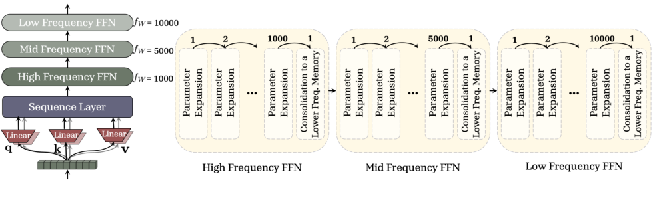
B6 · Sleep — wake 기반: CMS 갱신 스케줄
sleep은 학습되지 않고 chunk 경계에 고정된다
구조 (NL의 CMS를 그대로 수입)
sequence-mixing layer(attention/Titans) + 여러 주기의 MLP 블록 사슬.
각 블록은 토큰마다 error 기여분을 누적하고, 자기 chunk 경계에서만 그 누적을 파라미터에 한 번 적용.
sleep 발화 시점
어떤 블록이 자기 갱신 경계에 도달하면, 갱신하기 직전에 그 블록의 지식을 '한 단계 느린 블록'으로 먼저 옮긴다.
Figure 7 — High/Mid/Low FFN이 1k/5k/10k 토큰 주기로 배열된 CMS 사슬
출처: 2606.03979 Fig.7
왜 여기가 catastrophic forgetting이 터질 자리인가
주기가 중첩 → 다대일(빠른 블록 10번 갱신 동안 느린 블록 1번). 같은 크기의 느린 메모리에 10번을 반복해 써 넣게 됨 → 바로 그 지점이 CF가 터질 자리 → 다음의 parameter expansion이 필요.

Slide 76
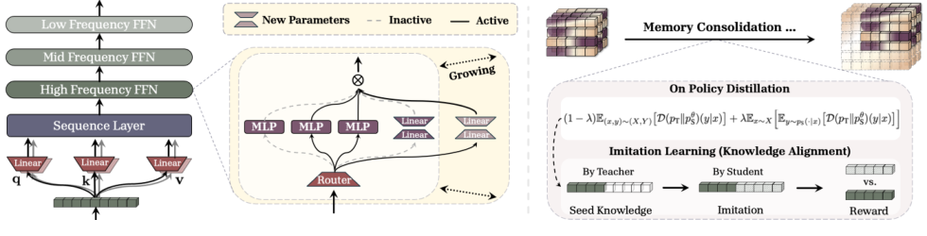
B6 · Sleep — Stage 1: Memory Consolidation
덮어쓰지 말고 키워라 + 지식을 '위로' 증류(upward)
① parameter expansion
consolidation 받는 블록에 새 파라미터를 연다(새 MLP/Linear expert 하나). '자기 전에 파라미터를 키운다'.
② Knowledge Seeding
지식 추상을 고주파→저주파 메모리로 이전. GKD distillation(teacher 데이터 + student rollout) + Imitation Learning(RL).
반전 — upward distillation
보통 distillation은 큰 teacher→작은 student로 내려보내는데, 여기선 방향이 반대(작은 것 → 큰 것). 그래서 upward distillation.
Figure 2 — 파라미터를 늘리고(capacity), 사라질 지식을 새 공간에 증류
출처: 2606.03979 Fig.2
B5(HOPE)와의 연결 — 빠진 조각을 채운다
HOPE의 CMS는 '느린 블록이 빠른 블록의 리셋 초기값'을 줄 뿐(런타임 diff 전달 아님). Sleep는 오프라인에서 빠른 메모리가 배운 것을 새 expert로 만들어 느린 블록에 '실제로' 얹는다 = 위쪽 전달.

Slide 77
B6 · Sleep — Consolidation 상세
새 low-rank expert에만 쓰고 · self-generated로 배우고 · 옮긴 뒤에만 지운다
1a. parameter expansion — '덮어쓸 수 없게' 만든다
각 MLP = 여러 expert를 가진 sparse MoE. 빠른 블록 지식을 옮길 때 새 low-rank expert 하나 추가(A d×r, B r×d). 옮겨지는 지식은 오직 이 새 파라미터에만 → 옛 지식 물리 자리를 안 건드림(정규화로 '잊지마' 부탁이 아니라 애초에 덮어쓸 수 없게).
[구현] 미래 expert 전부를 초기화 시점에 사전할당하고 mask만 씌운다 → 'expert 추가'는 실제론 mask 하나 여는 것. shape가 정적으로 유지(컴파일 그래프·kernel·checkpoint 안 흔들림).
1b. Knowledge Seeding — teacher/student가 누구인가
teacher = expansion 전 모델(빠른 블록이 아직 안 덮인, 그 지식을 든 자기 자신).
student = 확장 + 빠른 블록 갱신 후(빠른 블록 지식은 잃고, 느린 블록에 빈 expert 하나 받은 상태).
distillation이 student 출력을 teacher로 당김 — 움직일 수 있는 건 새 expert뿐. GKD = teacher 데이터 + student on-policy rollout. student 전부 freeze, 새 expert만 학습.
1c. LTI + synaptic-pruning reset
distillation만으론 '아는 것 ≠ 쓰는 것' — teacher를 약하게만 흉내. LTI(RL): teacher 데이터 앞부분 주고 이어쓰게 해, 잘 쓰면 보상.
보상 = semantic(frozen reward model, 의미 같으면 1) + absolute(편집거리 토큰 유사도).
끝나면 reset: 빠른 블록의 과거 expert들을 지워 capacity 회수 = 'eviction 전 write-back' cache 정책.
순 효과 — 하나의 불변식
빠른 메모리는 작고 유연하게, 느린 메모리는 단조 성장하며 '신선한 expert로만' 쓰인다.

Slide 78
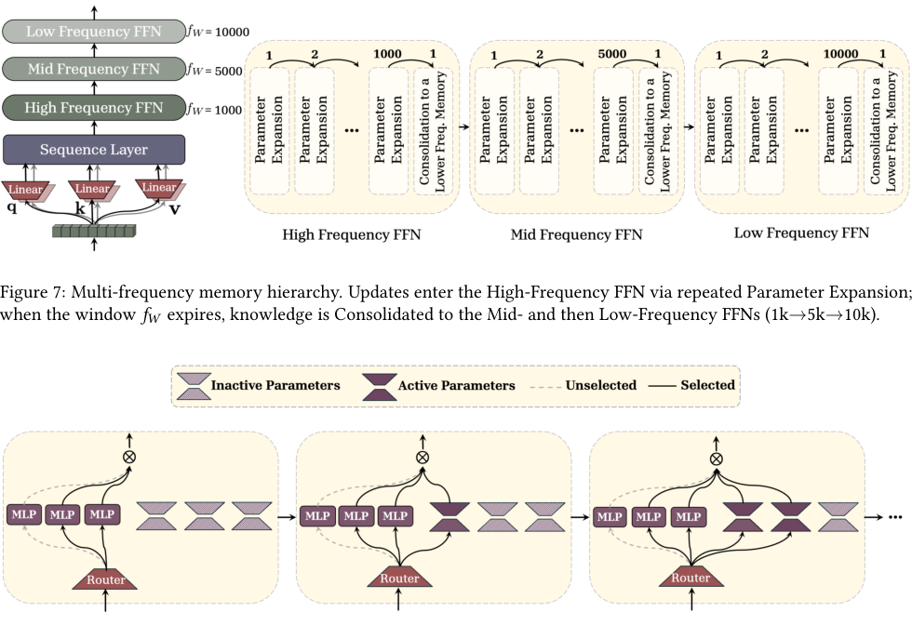
B6 · Sleep — Stage 2: Dreaming + 정직성
자기 생성 데이터로 자신을 고쳐 쓴다 (REM) — 단 knob은 meta-learn 안 됨
Dreaming (SEAL 위에 시연, plug-in)
모델이 성능을 올려 줄 합성 데이터(dream)를 스스로 생성하는 self-modification. 5단계:
생성(모든 MoE router가 random expert 추가로 켬=novelty 주입) → 선별(gradient importance) → 적용(격리 복사본 LoRA fine-tune) → 보상(실제 task 개선되면 1) → 강화(ReST^EM, value network 없는 EM RL).
consolidation 먼저·dreaming 나중: 취약 지식을 새 expert에 격리한 뒤 반복 self-training.
세 번째 regime + 정직한 이음새
regime 1 pre-training · 2 wake(CMS 갱신) · 3 sleep(배포 중 주기적 '진짜 gradient 훈련', 신세계).
caveat: sleep 기제(혼합계수·reward model·ReST^EM)는 pre-training에서 end-to-end meta-learn 안 됨 — 이 라인 최초로 핵심이 미분되는 inner loop가 아니라 알고리즘 wrapper. 실험 대부분이 Llama/Qwen에 graft.
Figure 8 — sleep 사이클마다 router가 expert를 골라 갱신, random expert로 novelty 주입
출처: 2606.03979 Fig.8
왜 이 순서(consolidate→dream)인가
갓 배운 취약한 지식을 새 expert에 격리해 둔 다음 dreaming의 반복 self-training을 돌려야, 그 지식이 덜 잊힌다.

Slide 79
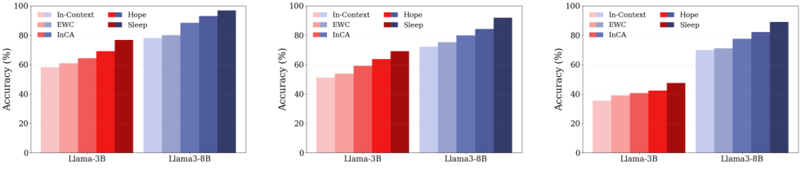
B6 · Sleep — 결과 & 6편의 완성형
방향은 일관 · 서빙 형태가 바뀐다 · 단 실증은 1.3B에 멈춤
결과 (방향·비율)
sleep 단계 늘릴수록 단조 개선. SQuAD SEAL 프로토콜에서 Sleep>SEAL(Dreaming 제거하면 폭락). few-shot ARC: Llama-1B ICL 0%→SEAL 72.5%→Sleep 80%. 수학 Qwen3-8B AIME-24 Sleep 79.2 > GRPO 76.4.
효율: step당 SFT의 4배지만, 목표 성능 wall-clock은 SFT가 3.6~4.8배 더 걸림 → 사는 건 싼 step이 아니라 step·sample 효율.
Systems 함의 (Part C 예고)
inference가 forward-only가 아님(RMW 트래픽=cost model 새 항). session state = KV cache가 아니라 per-user weight-delta(=multi-tenant LoRA 서빙). sleep = 서빙에 붙는 스케줄 훈련 job, 매번 새 버전.
Figure 3 — class-incremental(CLINC 등): consolidation 얹은 Hope가 ICL·EWC·순정 Hope 상회
출처: 2606.03979 Fig.3
6편의 완성형 (개념적)
state는 모든 시간규모에서 weight · 모든 블록은 같은 associative memory · inner optimizer는 아키텍처와 대등한 설계면 · 훈련은 어디서나 chunk-anchored · lifecycle은 wake/sleep. Titans가 연 'test-time 학습'이 여섯 편째에 train/test 경계 자체를 지운다. (단 from-scratch 실증은 아직 1.3B.)

Slide 80
B6 · Sleep — 개념 wrap-up
여기서 얻을 핵심 개념
wake/sleep lifecycle
train/test 경계를 지우고 Active(wake)와 Sleep을 주기적으로 교대.
CF = capacity 문제
forgetting은 압축의 필연 → 처방은 '덮어쓰지 말고 키워라'.
parameter expansion
새 low-rank expert만 추가(옛 자리 안 건드림). mask 사전할당으로 shape 정적.
Knowledge Seeding
작은 것→큰 것 upward distillation(GKD on-policy + LTI RL).
upward distillation
빠른(고주파) 메모리의 지식을 느린 블록의 새 expert로 위쪽 전달.
synaptic-pruning reset
옮긴 뒤에만 지운다 = eviction 전 write-back cache 정책.
Dreaming (SEAL)
자기 생성 데이터로 자신을 고쳐 씀(REM). random expert로 novelty 주입.
세 번째 regime
pre-training·wake에 더해 sleep = 배포 중 주기적 '진짜 gradient 훈련'.
한 문장으로
online consolidation의 나머지 절반(offline)을 채워 6편의 완성형 — 서빙 fleet에 밤마다 붙는 훈련 job.

Slide 81
PART C
System modeling (우리 기여) — 이 배포는 서빙에서 얼마나 드나

Slide 82
C0 · 방법론
무엇으로 뽑았고, 왜 신뢰할 수 있나 — HAT HW schema + HATIR
HAT HW schema — 가속기의 '디지털 트윈'
무엇: 가속기를 기술하는 정식 스키마(SoT). die/PE 내부(SM→ALU→ISA), 메모리 계층(HBM/L2/SRAM의 대역폭·용량), peak FLOPS를 담는다.
input: 벤더 spec(여러 번 교차검색해 신뢰). output: .hw JSON '트윈'.
검증: schema의 verify(committee). — 증거: 수정 안 한 vLLM이 이 트윈(가짜 device)을 진짜로 믿고 구동.
HATIR — 순수 비용(cost) 모델
무엇: HAT IR 기반 비용 모델. 트윈과 workload를 받아 roofline 기반 시간·에너지를 낸다.
input: HW twin(.hw) + workload trace(연산 DAG). output: 시간·에너지의 ideal 하한.
특징: magic derate·regression fitting 없이 독립 물리 요소로 분해(냉정한 하한).
신뢰성 원칙 — 절대값이 아니라 'trend 정합'
정합 = 여러 시나리오에서 trend 일관성(절대 수치 매칭 아님). ZigZag 등 기존 도구와 7/7 일치, 42 curves / 7 아키텍처 / 12 families에서 97.6% trend 일치, fitting 없음. → 이 파트의 모든 수치는 'ideal roofline 하한'(달성 가능한 최선)으로 읽어야 한다.
실험 조건 (전 Part C 공통) — 모두 명시
HW twin — H100
HBM3 대역폭 3.35 TB/s
peak 0.99 PF (989 TFLOPS, bf16)
ridge 295 FLOP/byte
on-chip SRAM 10 TB/s
baseline L2 50 MB
model — 1 HOPE block (B=1)
d = 2048
self-mod Titans 5 memory:
{M_k,M_v,M_η,M_α: d², M_mem: 2d²}
CMS 3 레벨 (각 d→4d→d MLP)
state(RMW) 134 MB · weights 277 MB
가정 (assumptions)
decode C=1 (토큰당)
kernel launch time = 0
gradient는 chunk 시작 상태에서 평가
출력은 갱신 전(pre-update) MLP forward
수치 = max(FLOP/peak, bytes/BW)

Slide 83
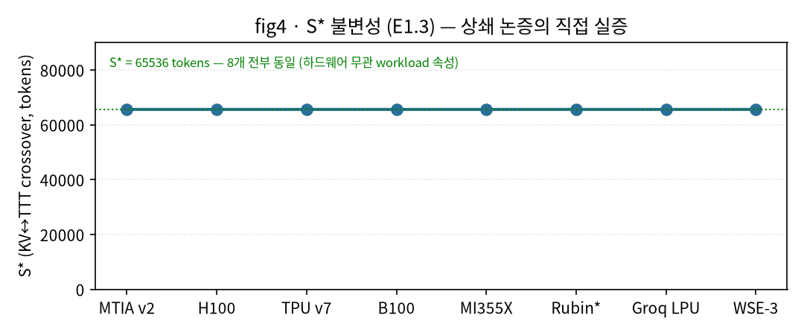
C1 · pair thesis
학습은 compute-bound, 디코드는 memory-bound
학습(training) — compute-bound
chunk C를 크게 잡아 병렬 → 연산/바이트(arithmetic intensity)가 높다.
roofline의 오른쪽(연산 한계) → 더 빠른 연산기가 이득.
디코드(decode) — memory-bound
chunk=1, 토큰마다 '전체 상태(state+weights)'를 read-modify-write.
arithmetic intensity가 낮다 → roofline의 왼쪽(대역폭 한계).
왜 중요한가
메모리 상태를 갱신하는 이 계열은 디코드에서 구조적으로 memory-bound다. 그리고 그 경계(S*)는 하드웨어를 바꿔도 변하지 않는다(invariant). 즉 '어느 칩을 써도' 디코드 비용은 메모리 대역폭이 지배한다.
→ 이후 슬라이드: 실제 8칩 측정 · HOPE block roofline · 메모리 기술(zHBM/PIM/SRAM) · 청사진.
S*(KV↔TTT 교차점)=65536 tokens — 8개 가속기 전부 동일 = 하드웨어가 아니라 workload의 성질

Slide 84
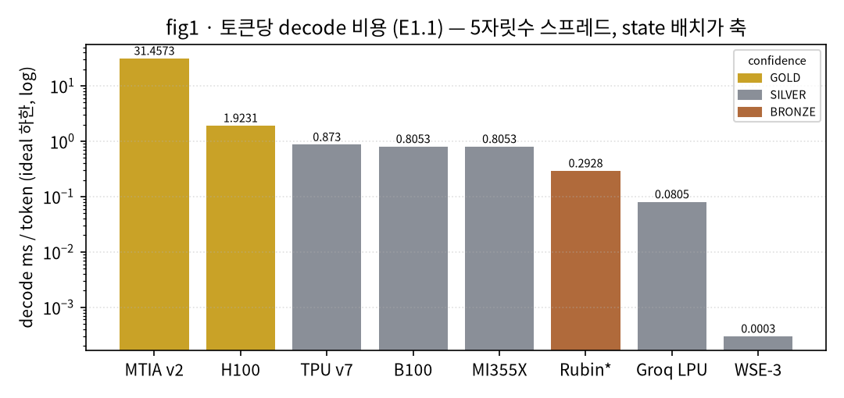
C2 · 8개 가속기 크로스 측정
5자릿수 스프레드, 그러나 대부분 memory-bound
토큰당 decode 시간(ideal 하한, log) — MTIA v2 ~31ms에서 WSE-3 ~0.0003ms까지
S* 불변: 8개 아키텍처가 같은 교차점 — workload 고유 성질
읽는 법
8칩 중 7개가 memory-bound(대역폭이 결정). 예외는 WSE-3(Cerebras) — 거대한 on-chip SRAM으로 상태를 상주시켜 compute 쪽으로 넘어가는 'knee'가 생긴다. 각 칩 spec은 HAT hw twin으로 검증(die/PE 구조까지).

Slide 85
C3 · HOPE block 구조
1개 block의 전 연산 (H100 트윈, d=2048, C=1) — 21개 op을 4단계로
입력 X [1, d]
op-time 분해 (합계 202.8µs, ideal 하한)
① 투영 (self-mod Titans) · GEMM · 17.5µs
q=X·Wq(static) · k=M_k(X) · v=M_v(X) · η=M_η(X) · α=M_α(X)
① 투영 GEMM (q·k·v·η·α)
17.5µs
② M_mem forward o=M_mem(q) [pre-update]
5.0µs
② M_mem MLP forward (pre-update) · 5µs
o = M_mem(q) — 갱신 '전' 메모리 MLP forward
③ update-compute (5 memory, GEMM)
20.0µs
③ DGD-apply (5 memory, state RMW)
40.0µs
③ update 5 memory · 60µs (RMW 40µs 지배)
각 memory: compute(GEMM 20µs) + DGD-apply(state RMW 40µs). RMW = memory-bound
④ CMS L1/L2/L3 fwd (d→4d→d)
60.0µs
④ CMS L1 update-compute (GEMM)
20.0µs
④ CMS L1 DGD-apply (state RMW)
40.0µs
④ CMS 사슬 · 120µs (RMW 40µs 지배)
L1→L2→L3 fwd (20×3=60µs) + L1 update(compute 20 + DGD-apply RMW 40µs)
memory-bound RMW 합 = 80µs (전체의 40%)
정리
compute(GEMM)는 텐서코어로 싸지만, state RMW(빨강) 80µs가 단일 최대 비용 덩어리 — 이게 decode를 memory-bound로 만든다.

Slide 86
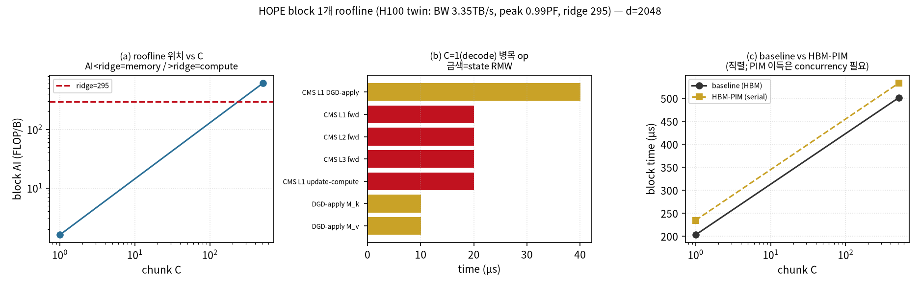
C3 · roofline & 병목
decode C=1은 roofline 왼쪽(memory-bound) — state를 매 토큰 HBM에서 RMW
왜 memory-bound인가
block의 arithmetic intensity = FLOP/bytes = 1.08e9 / 6.80e8 ≈ 1.6 FLOP/byte.
H100 ridge = 295 FLOP/byte보다 한참 낮다 → 대역폭이 병목(roofline 왼쪽).
병목의 정체
state(134MB, RMW되는 부분) + weights(277MB)를 매 토큰 HBM(3.35TB/s)에서 읽어야 한다. 이상적으로도 411MB / 3.35TB/s ≈ 123µs는 대역폭에 묶인다 → block당 ~203µs.
그래서 다음(C4)
compute를 키워도 소용없다. 답은 '대역폭↑'(zHBM) 또는 'state를 on-chip에 상주'(SRAM). PIM은 in-bank 연산이 이 RMW엔 너무 느리다.
(a) block AI vs chunk C — ridge 295 아래 = memory-bound (b) op별 시간 (c) baseline vs HBM-PIM
H100 트윈 spec
HBM3 3.35 TB/s · peak 0.99 PF · ridge 295 FLOP/B · SRAM 10 TB/s · L2 50 MB

Slide 87
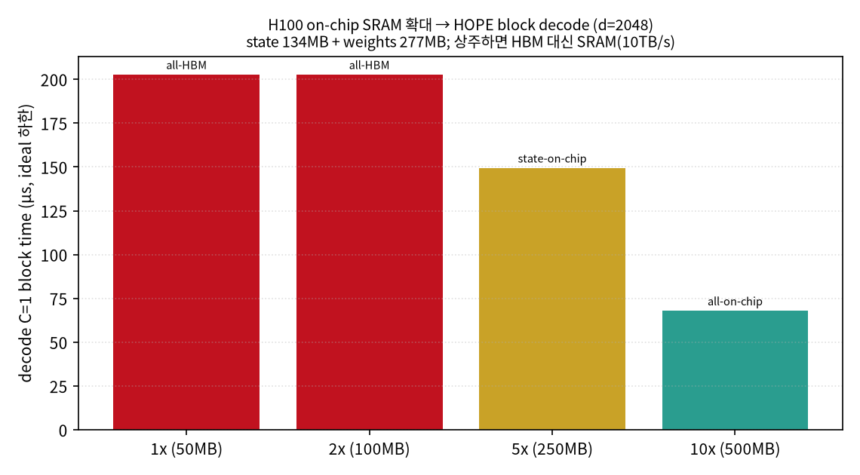
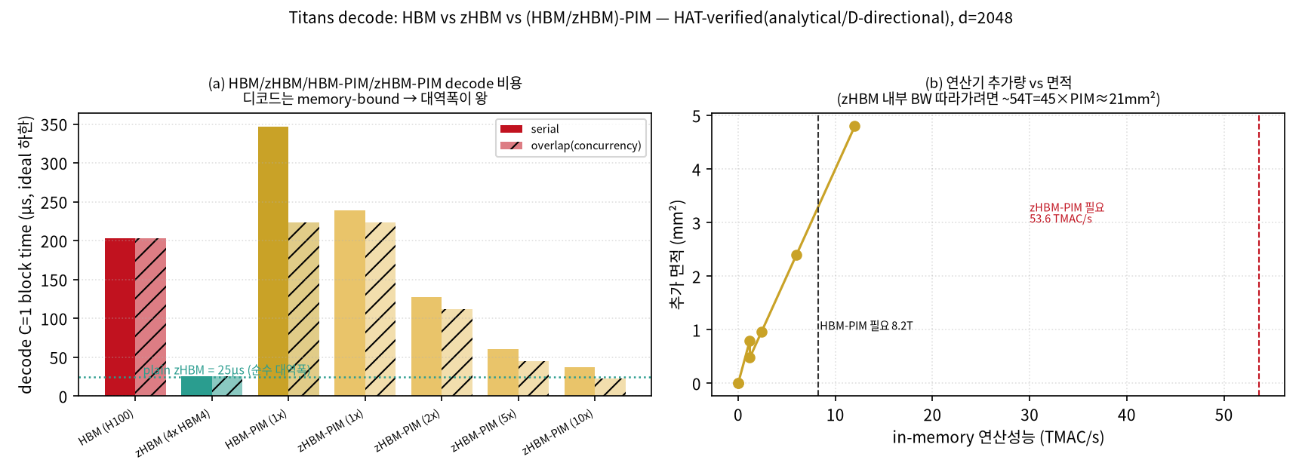
C4 · 메모리 기술 — zHBM · HBM-PIM · SRAM
memory-bound라면 답은 '대역폭'과 '상주'
HBM/zHBM/HBM-PIM/zHBM-PIM decode 비용 + zHBM 내부 연산 추가 면적
on-chip SRAM 1x→10x: state가 상주하는 순간(5x~) HBM 대신 SRAM
결론
zHBM(대역폭↑)이 HBM-PIM(in-bank 연산이 너무 느림)보다 유리. SRAM은 '문턱' 구조 — state(≈134MB)가 on-chip에 들어가는 5x(250MB)부터 이득(203→150µs), 10x(500MB)면 weights까지 전부 상주.

Slide 88
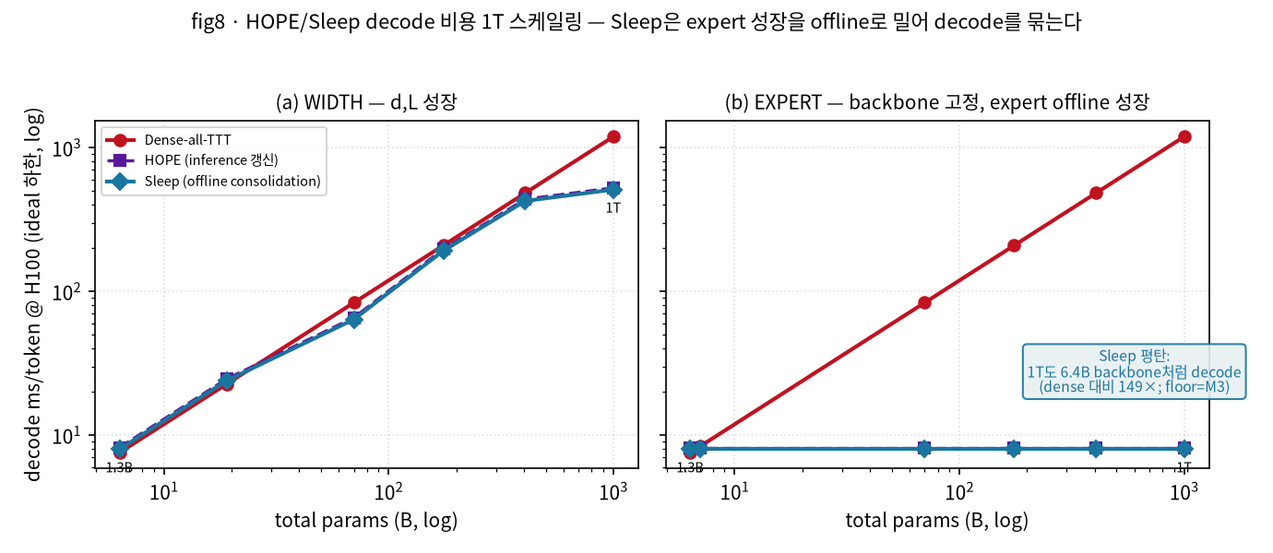
C5 · scaling 청사진
논문의 방향 × 모델링 결과 = 어디로 가야 하나
① 논문 방향이 memory 압력을 키운다
HOPE(self-mod+CMS)로 state↑, Sleep(expert 성장)로 파라미터↑ → 디코드 memory-bound가 구조적으로 심해진다.
② 대역폭 우선
zHBM류 고대역폭 메모리가 1순위 지렛대(PIM보다 유리).
③ state 상주 설계
on-chip 용량을 state가 들어갈 문턱 이상으로 — Cerebras의 knee가 그 증거.
HOPE(메모리 확장)+Sleep(파라미터 성장) 스케일링 — 상태·파라미터가 함께 자란다
한 줄
이 계열을 키울수록 서빙은 '메모리 문제'가 된다 — 대역폭·상주·소프트웨어가 스케일의 열쇠.
④ 소프트웨어 효율이 프론티어
cross-vendor 소프트웨어 효율(HATIR)이 남은 최대 변수.

Slide 89
Open Questions (1/2) — 저자가 직접 남긴 것
세 논문이 본문·결론에서 스스로 인정한 미해결점 (명시된 open point)
NL / HOPE — 2512.24695
Sleep — 2606.03979
① "Catastrophic forgetting은 안 풀렸다"
결론 자문자답: 망각은 압축의 자연 귀결(유한 용량의 대가) — "NL은 destination이 아니라 roadmap." 진전은 static 심화가 아니라 levels(주파수) 축 활용에서 온다.
④ 반복 self-improvement의 실패모드 (부록)
privileged conditioning이 epistemic verbalisation을 억압 → OOD 최대 40%↓(Qwen3-8B 등); naive 반복 self-distillation은 정보누출·training collapse. Sleep의 2단 분리(consolidate→dream)는 위험을 "줄일(reduce)" 뿐, 제거를 주장하지 않음.
② parametric ⊀ attention (동일 objective·space)
같은 L2 목적·같은 search space(행렬 메모리)라면 modern RNN은 스케일에서 softmax attention을 못 이김 — 이길 축은 계산 깊이·self-modification이라는 프레임만 제시(discussion §).
Memory Caching — 2602.24281
⑤ future work = 표현력 있는 pooling/routing
결론 한 줄로 인정 — 현재는 MeanPooling·단순 게이트로 단순화. recall 왕좌는 여전히 Transformer(격차를 좁힐 뿐).
③ 열린 설계공간 (sweep 미탐색)
attention hybrid·multi-head · SMT memory depth(현 2-layer) · inner-opt DGD→Momentum/M3/Muon · chunk-size 다주파수 — "제한 없다"면서 실험은 2값만(§8.2).
⑥ 체크포인트 vs 독립 압축기 = "각자 장단"
§3.4: 이어달리는 스냅샷이냐 세그먼트별 독립 메모리냐 — 정답 없이 과제 의존으로 열어 둠(이 선택이 consolidation teacher 선택과 직결).
→ 다음 장
여기까지는 저자들이 "봤다"고 말한 것. 다음 장 = 저자들이 언급조차 하지 않은 이음새 — 그 침묵이 곧 우리가 채울 자리.

Slide 90
Open Questions (2/2) — 논문이 침묵하는 것 = 우리가 채울 자리
저자가 명시조차 하지 않은 이음새 — 공동연구의 표적 (하나의 빈칸으로 수렴)
무엇을 옮기나 — 선별(what)
MC는 침묵; Soup 평균이 '언제' 성립하는지 무답 → NSTM ablation이 사후 답(분해 안 된 fast weight의 평균은 붕괴 27.77→20.25).
언제 옮기나 — 트리거(when)
고정 주기(NSTM 1Hz)·고정 wake/sleep 경계만 — surprise·불일치·memory-only probe 실패 기반 learned trigger는 무탐색(NSTM도 '갱신 사이 사건 놓침'을 한계로 인정).
어디로 옮기나 — 계층(where)
CMS(주파수)×Sleep expert(수명)×MC(이력) 세 축은 직교하지만 동시 사용·상호작용은 어느 논문도 다루지 않음.
언제 잊나 / 용량(capacity)
Sleep expert slot 소진 시 대책 무명시; 망각을 '용량 부족'으로 재정의하고 파라미터 성장으로 대응하나 장기 성장 지속가능성은 침묵.
얼마나 드나 — 시스템 비용(cost) ⟵ 논문들이 통째로 비운 축
MC 캐시 N개의 per-user 서빙 상태 회계, read(매 토큰)/write(주기) 비대칭의 하드웨어 비용, tiered memory 배치 — 전부 알고리즘 논문 밖. "무엇·언제·어디로 옮기고 언제 잊나"는 순수 알고리즘 문제가 아니라 memory-tier HW와 얽힌 co-design 문제다.
최고 단서 — NSTM(2607.15271)
consolidation 전에 기억을 invariant/contextual로 분해하면 단순 산술평균조차 강한 안정화가 된다(29.24→30.09) + memory-only probe로 '내재화' 검증 — 위 다섯 침묵을 관통하는 실마리(단, fast→slow backbone 이전은 미해결).
→ 우리 자리
이 침묵 지점들이 곧 제안의 표적 — MEMOIR로 시스템 비용을 정량화하고, NSTM 분해 원리를 서빙 스케줄·tiered eviction으로 옮긴다(→ 공동연구 제안).

Slide 91
마무리
6편을 한 흐름으로, 그리고 서빙 비용까지
Titans
test-time에 학습되는 신경망 메모리(surprise+momentum+forget)를 연다.
Miras
그 설계를 4축 공간으로 조직화 — 무엇을·무엇을 잊고·어떤 구조로·어떤 알고리즘으로.
Atlas
문맥 단위 기억(Omega)과 용량 확장(feature map)+Muon으로 표현력을 키운다.
TNT
train/serve chunk 정렬과 global/local 계층으로 '어떻게 배포하나'를 답한다.
HOPE
optimizer=memory·self-mod·CMS로 앞 4편을 하나의 중첩 시스템으로 통합.
Sleep
wake/sleep 생애주기로 지식을 오프라인에서 위로 옮겨 파라미터를 키운다.
우리 기여
이 배포는 디코드에서 memory-bound — 8칩 측정+HOPE roofline+zHBM/SRAM로 비용과 청사진을 냈다.
감사합니다 · Q&A

